Slide 1

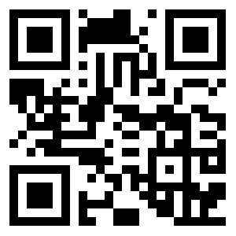
115學年度
四技二專技優(保送、甄審)入學招生
試務作業流程宣導說明會
技專校院招生委員會聯合會
114 年 12 月

Slide 2
技優入學招生變革
自115學年度招生起，取得國際技能競賽、亞洲技能競賽(青年組)各職類優勝名次得參加四技二專技優保送入學招生管道，其等第對照調整，詳閱招生簡章第22頁「技優保送競賽獲獎名次與等第對照表」。
技優保送
自115學年度招生起，取得國際技能競賽、亞洲技能競賽(青年組)各職類優勝名次，得參加四技二專技優甄審入學招生管道，其優待加分比率之調整，詳閱招生簡章第30頁 表1「競賽優勝名次或證照等級及其優待加分標準表」。
技優甄審

Slide 3
技優入學招生變革預告
自116學年度招生起，取得全國技能競賽各職類「青少年組」獲優勝名次不予參加四技二專技優保送入學招生管道。
技優保送
自116學年度招生起，取得全國技能競賽（含分區賽）各職類「青少年組」獲優勝名次，得參加四技二專技優甄審入學招生管道，優待加分比率以當學年度四技二專技優甄審入學招生簡章公告為準。
技優甄審

Slide 4

115學年度
四技二專技優保送入學招生
試務作業及系統操作流程

Slide 5
技優保送招生學校、名額
招生 校數 | 系科(組) 學程數 | 招生名額
20 | 161 | 506
臺灣科技大學 | 雲林科技大學 | 屏東科技大學 | 臺北科技大學 | 高雄科技大學
虎尾科技大學 | 澎湖科技大學 | 勤益科技大學 | 臺北護理健康大學 | 高雄餐旅大學
臺中科技大學 | 臺北商業大學 | 修平科技大學 | 中興大學 | 臺灣海洋大學
高雄師範大學 | 暨南國際大學 | 輔仁大學 | 中原大學 | 實踐大學

Slide 6
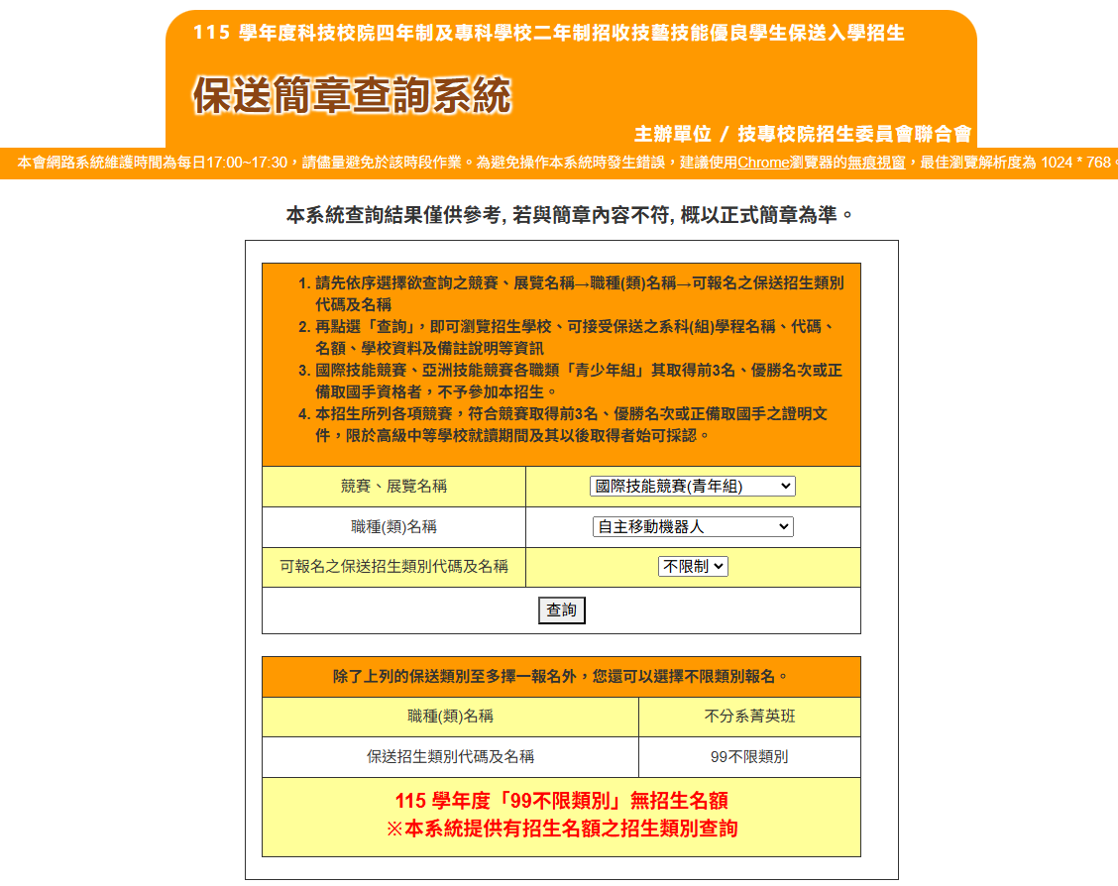
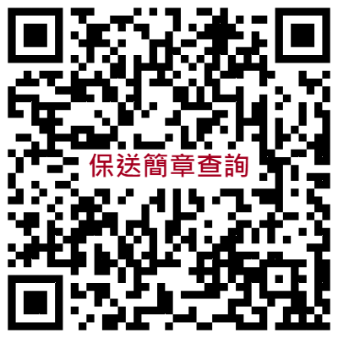
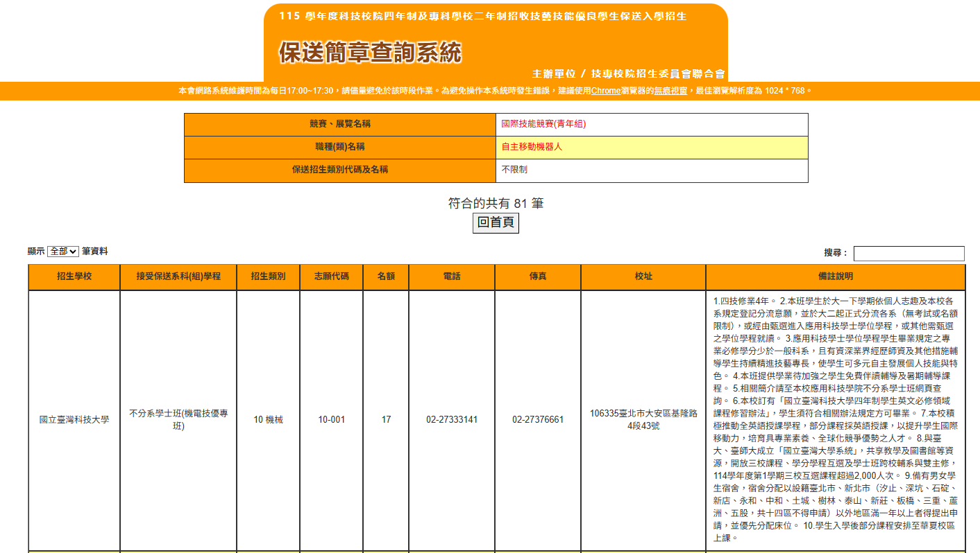
招生簡章查詢系統-技優保送

Slide 7
技優保送入學招生作業流程
重要日程 | 辦理事項
115.2.2(一)10:00起 115.2.5(四)17:00止 | 網路報名及繳寄報名資格審查資料 1.由考生個別報名 2.至本委員會網站輸入報名資料並完成資格審查資料寄送 (115.2.5前以快遞或限時掛號郵寄-郵戳為憑)
115.2.25(三)10:00起 | 公告資格審查結果及成績排名
115.3.4(三)10:00起 115.3.6(五)24:00止 | 繳交報名費(符合資格考生繳交報名費)
115.3.9(一)10:00起115.3.11(三)17:00止 | 網路登記志願(通過資格審查並完成繳費之考生，至多50個志願)
115.3.17(二)10:00起 | 分發放榜(本委員會網站公告並提供查詢)
115.3.25(三)17:00前 | 報到或聲明放棄錄取(依各校規定之報到時間辦理)

Slide 8
技優保送入學招生作業流程
個別報名
115.2.2(一)10:00
|
115.2.5(四)17:00
資格審查結果及成績排名查詢
115.2.25(三)
10:00
繳交報名費
115.3.4(三)10:00
|
115.3.6(五)24:00
2.5前以快遞或限時掛號郵寄(郵戳為憑)
通過資格審查考生
向錄取學校報到
或聲明放棄錄取
115.3.25(三)
17:00前
分發放榜
115.3.17(二)
10:00
網路登記志願
115.3.9(一)10:00
|
115.3.11(三)17:00
通過資格審查且完成報名費繳交考生

Slide 9

技優保送入學招生作業流程
網路報名
報名
成績排名
資格審查
繳交報名費
網路登記志願
分發放榜
【115.2.2(一)10:00-115.2.5(四)17:00止】
一律採網路報名
符合報名資格考生，除可選擇「不限類別」報名外，其他招生類別至多 選擇1個招生類別報名 (各競賽職種類對應可報名之招生類別，請參閱簡章第2-10頁對照表)
舉例： 甲生為全國技能競賽「冷凍空調」第2名，可選擇以下之招生類別報名：
(1)同時報名2個類別：「不限類別」+「1個保送類別」(10機械、20電機、21冷凍、 25電子、55工程及56管理擇一)
(2)僅報名「1個保送類別」(10機械、20電機、21冷凍、25電子、55工程及56管理擇一)
註:115學年度「99不限類別」(不分系菁英班)無招生名額

Slide 10
技優保送入學招生作業流程
報名
成績排名
資格審查
繳交報名費
網路登記志願
分發放榜
競賽名稱 | 競賽名次 | 等第
國際技能競賽 國際展能節職業技能競賽 國際科技展覽 | 第1名(金牌) | 第一等
 | 第2名(銀牌) | 第二等
 | 第3名(銅牌) | 第三等
 | 優勝 | 第四等
亞洲技能競賽(青年組) | 第1名(金牌) | 第四等
 | 第2名(銀牌) | 第四等
 | 第3名(銅牌) | 第四等
 | 優勝 | 第五等
國際技能競賽 國際展能節職業技能競賽 亞洲技能競賽(青年組) | 正(備)取國手 | 第五等
全國技能競賽 全國身心障礙者技能競賽 | 第1名(金牌) | 第六等
 | 第2名(銀牌) | 第七等
 | 第3名(銅牌) | 第八等
全國高級中等學校技藝競賽 | 第1名 | 第八等
 | 第2名 | 第九等
 | 第3名 | 第十等
資格審查
符合保送競賽資格
高級中等學校畢(結)業生、學校型態實驗教育學生、非學校型態實驗教育(含不具學籍自學生)學生或具同等學力學生
成績排名
不採計統測成績
按各類別依左表獲獎等第排名
如獲獎等第相同時，則以該職(種)類競賽參加人數為參酌順序，競賽人數較多者，排名在前
資格審查結果公告
【115.2.25(三)10:00】
本委員會網站提供審查結果查詢
依考生報名類別提供保送類別及不限類別排名
國際技能競賽、亞洲技能競賽各職類「青少年組」取得前3名、優勝名次或正備取國手資格者，不予參加本招生

Slide 11
技優保送入學招生作業流程
報名
成績排名
資格審查
繳交報名費
網路登記志願
分發放榜
繳交報名費
【115.3.4(三)10:00-115.3.6(五)24:00止】
通過資格審查考生須於115.3.4(三)10:00起，至本委員會網站「繳款帳號查詢及繳款單列印系統」查詢繳款帳號與金額並下載繳款單
繳款帳號每人皆不同，勿以其他同學繳款帳號繳費或與他人合併繳費
報名費新臺幣200元，須在115.3.6(五)24:00前完成繳費
審查通過低收入戶考生免繳報名費
審查通過中低收入戶考生可減免60%，繳交報名費新臺幣80元
繳費成功才可參加網路登記志願

Slide 12
技優保送入學招生作業流程
報名
成績排名
資格審查
繳交報名費
網路登記志願
分發放榜
網路登記志願
【115.3.9(一)10:00-115.3.11(三)17:00止】
考生至多選填50個志願
考生於系統所選填之志願，在未確定送出前皆可修改或暫存
一旦確定送出後即完成志願登記，不得以任何理由要求修改或重新登記，僅能上網確定送出1次，請務必審慎考慮後再行送出資料，請考生特別注意
凡於規定時間內未上網登記志願或雖有上網登記志願但僅暫存未確定送出者，以未登記論，喪失登記資格與分發機會
完成志願登記「確定送出」後，產出「登記志願表」，志願表為完成網路登記志願之重要憑證，考生應自行存檔或列印並妥善保存「登記志願表」 (系統關閉後，無法再提供登記志願表下載，亦不再接受補發申請)

Slide 13
技優保送入學招生作業流程
分發放榜
報名
成績排名
資格審查
繳交報名費
網路登記志願
分發放榜
【115.3.17(二)10:00起】
本委員會網站公告錄取名單
各校網站公告報到時間、方式及注意事項，分發錄取生須自行至錄取學校網站查詢；未上網查詢而致影響錄取及入學權益者，概由分發錄取生自行負責
分發錄取生應依所錄取學校規定時間及方式，攜帶「學歷（力）證件」、「身分證」及「競賽獲獎證明」等文件正本辦理報到
分發錄取生完成報到後，未在簡章規定時間內辦理放棄錄取，即不得再參加本學年度 繁星計畫聯合推薦甄選入學、四技申請入學聯合招生、四技二專技優甄審入學、甄選入學、日間部聯合登記分發入學、各四技二專學校及大學校院之招生，違者取消保送錄取及入學資格
分發錄取生無論已否註冊入學，均不得再以同一證件或競賽、展覽獎項參加次一學年度及其以後之四技二專學校及大學校院相關學系技優入學，違者取消其錄取及入學資格
註：本學年度考生錄取保送，但放棄報到，則可持同一證件報名115學年度四技二專技優甄審入學 但不管本學年度四技二專技優甄審是否錄取，均不可持同一證件報名下一學年度及其以後的技優保送及甄審入學招生

Slide 14
技優保送入學招生作業流程-系統練習版
技優保送系統練習版
系統名稱 | 系統【練習版】起訖時間
報名系統 | 115.1.12(一)10:00-1.30(五)17:00止
繳款帳號查詢及繳款單列印系統 | 115.1.12(一)10:00-2.13(五)17:00止
網路登記志願序系統 | 115.1.12(一)10:00-2.13(五)17:00止
115學年度四技二專技優保送報名相關資訊，已於114年12月函知各高中職學校

Slide 15
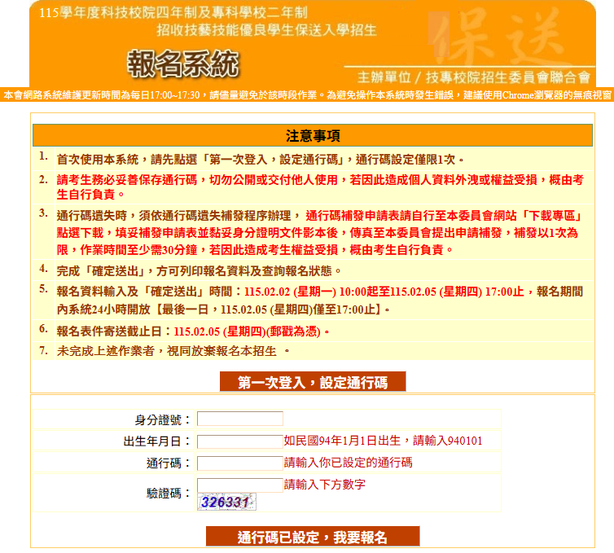
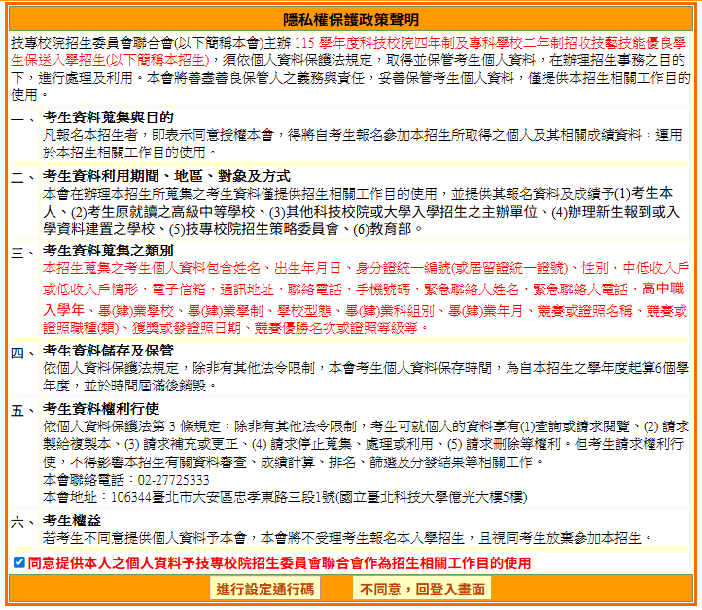

報名系統操作說明
設定通行碼
登入報名系統
輸入報名資料
確定送出 確認資料
&考生資料表列印信封封面
並限掛或快遞寄送 確認粘貼證明文件
登入畫面
2
隱私權保護政策聲明
1
詳讀聲明後
請勾選

Slide 16
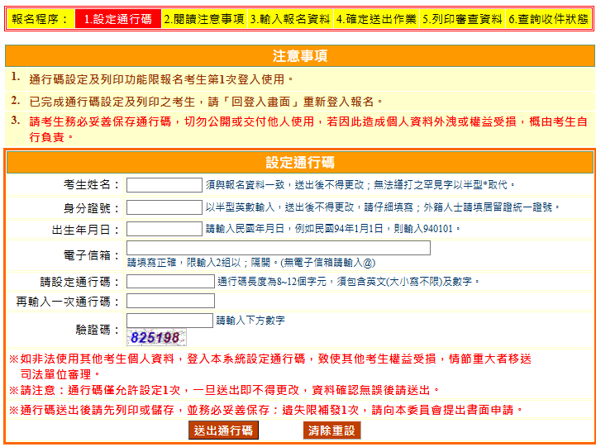
報名系統操作說明
步驟1-設定通行碼
設定通行碼
登入報名系統
輸入報名資料
確定送出 確認資料
&考生資料表列印信封封面
並限掛或快遞寄送 確認粘貼證明文件
輸入個人基本資料及自行設定通行碼
確認送出前，務必再次檢視輸入資料是否正確，點選「送出通行碼」，無法修正資料

Slide 17
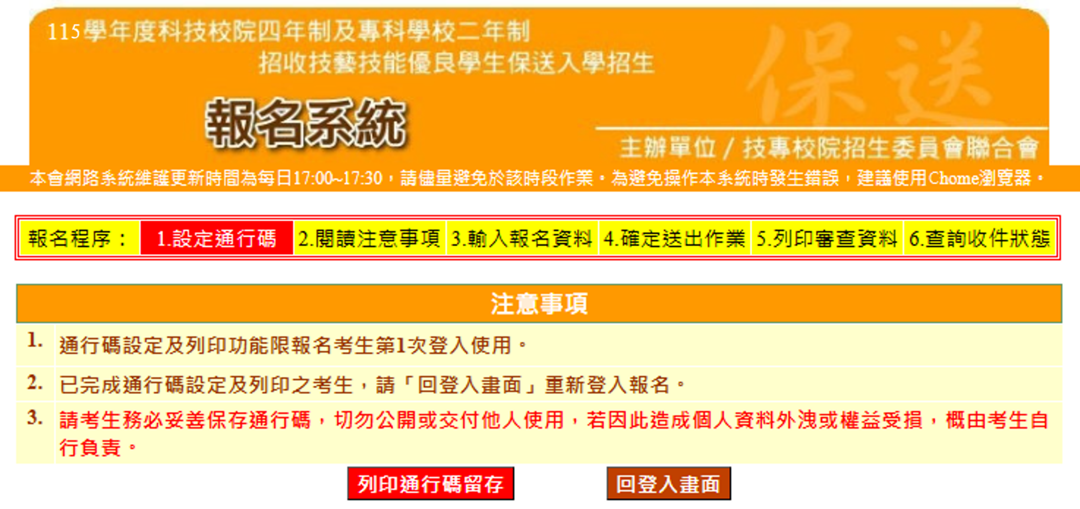
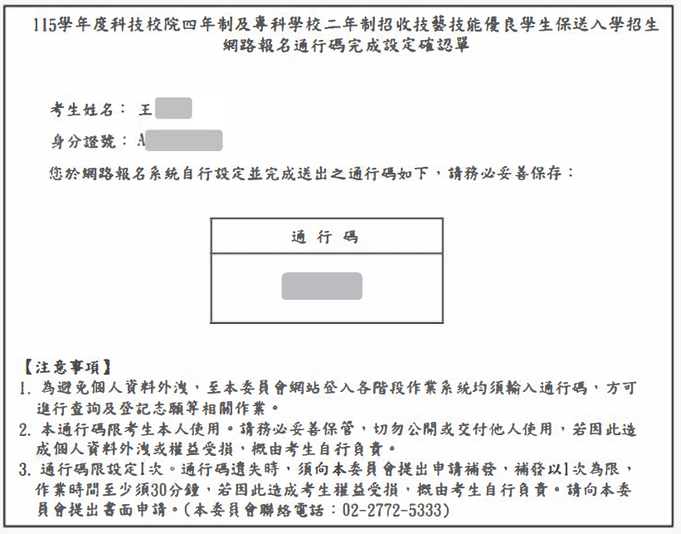
報名系統操作說明
設定通行碼
登入報名系統
輸入報名資料
確定送出 確認資料
&考生資料表列印信封封面
並限掛或快遞寄送 確認粘貼證明文件
通行碼設定成功、儲存或列印通行碼確認單留存

Slide 18

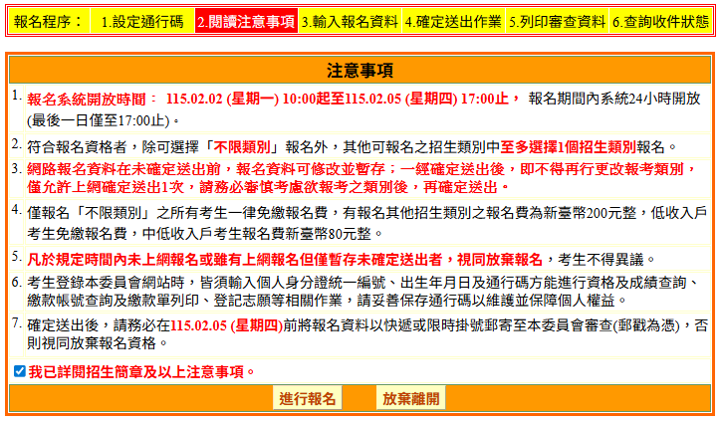
報名系統操作說明
設定通行碼
登入報名系統
輸入報名資料
確定送出 確認資料
&考生資料表列印信封封面
並限掛或快遞寄送 確認粘貼證明文件
通行碼設定完成後登入系統
4
步驟2-閱讀注意事項
3
詳讀注意事項後
請勾選

Slide 19
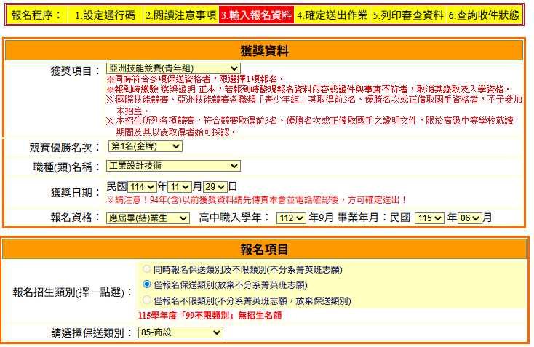
報名系統操作說明
設定通行碼
登入報名系統
輸入報名資料
確定送出 確認資料
&考生資料表列印信封封面
並限掛或快遞寄送 確認粘貼證明文件
步驟3-輸入報名資料(獲獎項目、名次、職種、日期、基本資料)
115學年度四技二專技優保送
「99不限類別」無招生名額
考生僅能選擇「保送類別」報名

Slide 20
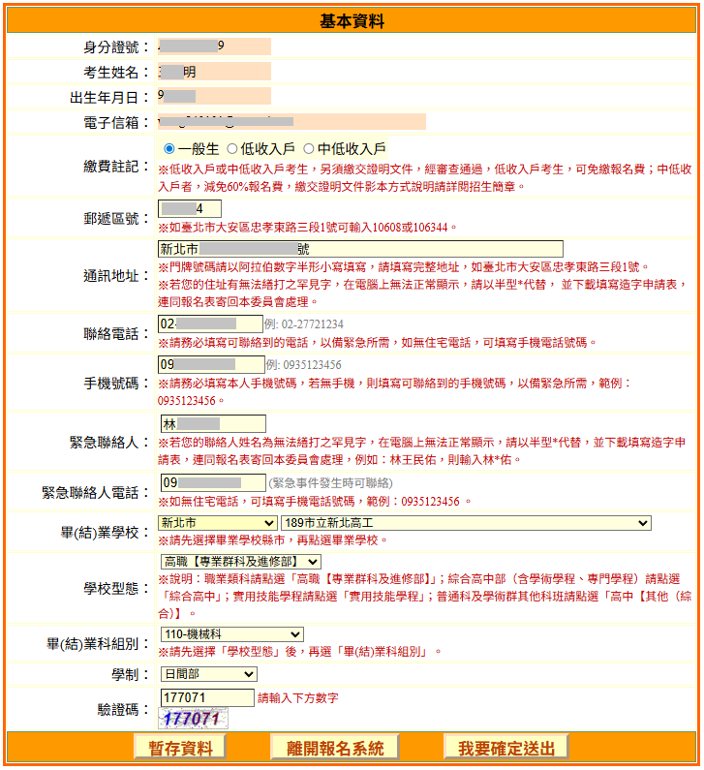

報名系統操作說明
設定通行碼
登入報名系統
輸入報名資料
確定送出 確認資料
&考生資料表列印信封封面
並限掛或快遞寄送 確認粘貼證明文件
考生獲獎和報名資料登錄、報名資料暫存
報名資料確定送出

Slide 21
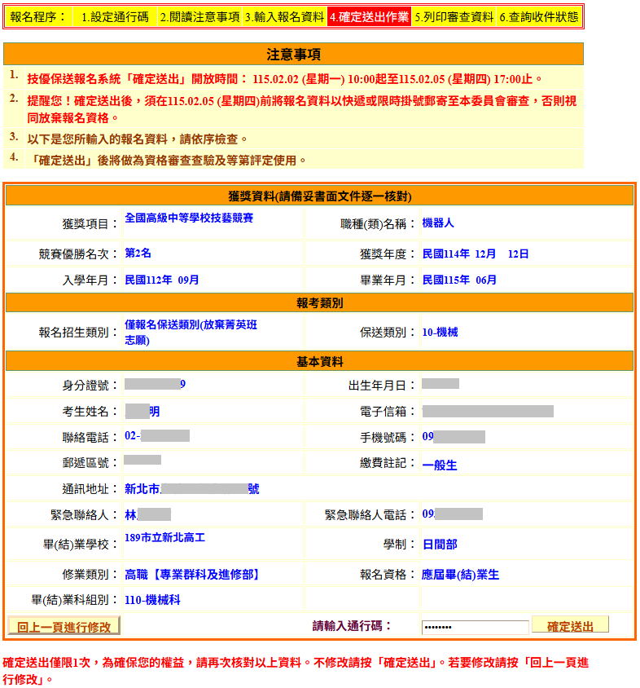
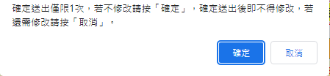
報名系統操作說明
步驟4-確認登錄資料並進行確定送出
設定通行碼
登入報名系統
輸入報名資料
確定送出 確認資料
&考生資料表列印信封封面
並限掛或快遞寄送 確認粘貼證明文件
確認送出前，務必再次檢視輸入資料是否正確，點選「確定送出」後，無法修改資料

Slide 22
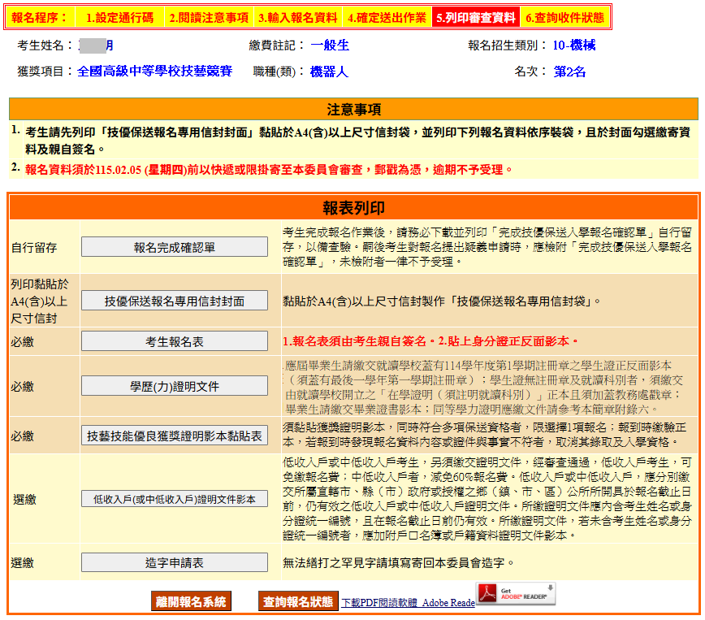
報名系統操作說明
步驟5-列印考生報名資料表(並粘貼各項證明文件)
設定通行碼
登入報名系統
輸入報名資料
確定送出 確認資料
&考生資料表列印信封封面
並限掛或快遞寄送 確認粘貼證明文件
必繳
低收入戶(或中低收入戶) 考生必繳 務必檢附115年度證明文件

Slide 23
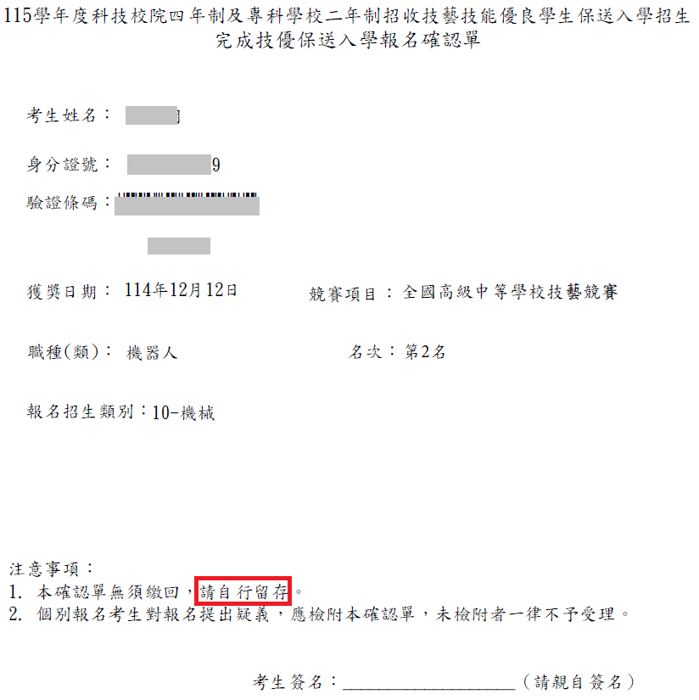
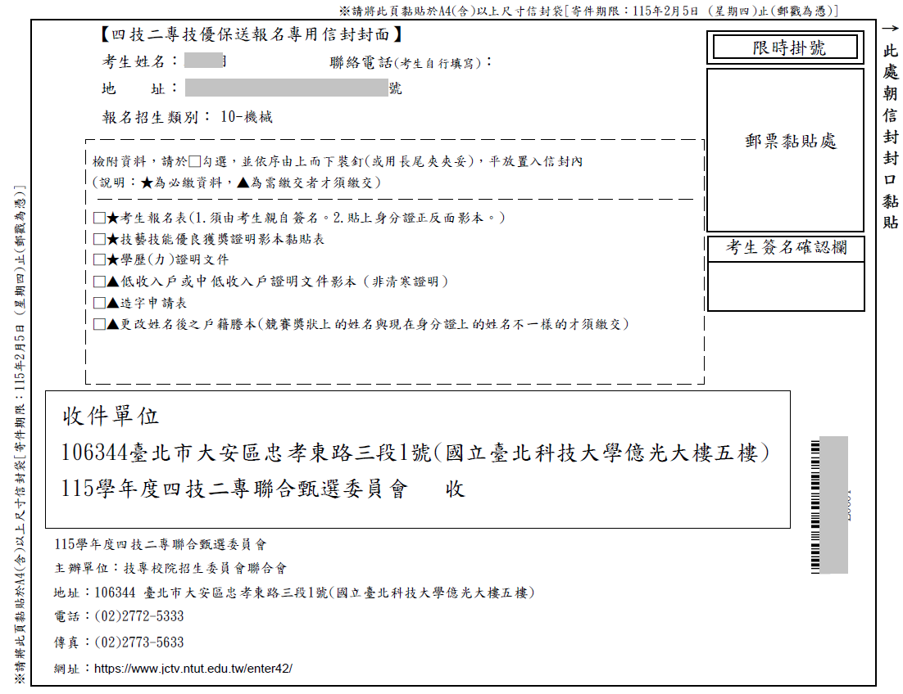

報名系統操作說明
設定通行碼
登入報名系統
輸入報名資料
確定送出 確認資料
&考生資料表列印信封封面
並限掛或快遞寄送 確認粘貼證明文件
完成報名確認單(樣張)
報名專用信封封面(樣張)-
黏貼A4(含)以上尺寸信封上
考生簽名
自行留存

Slide 24
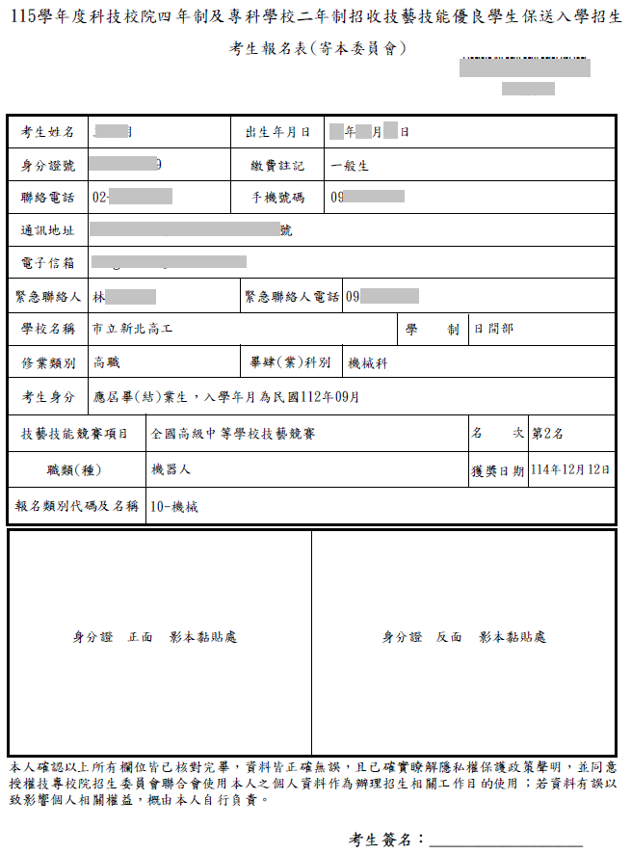
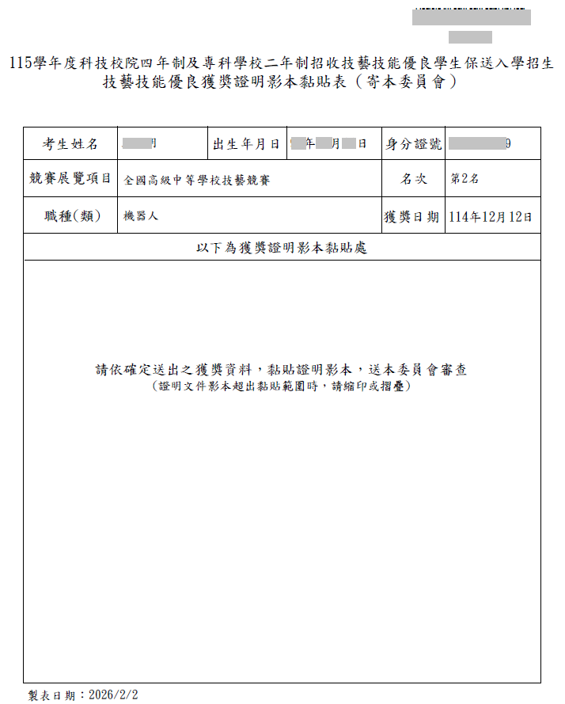
報名系統操作說明
設定通行碼
登入報名系統
輸入報名資料
確定送出 確認資料
&考生資料表列印信封封面
並限掛或快遞寄送 確認粘貼證明文件
考生報名表(樣張)-
黏貼身分證正(反)面影本、考生務必親筆簽名
獲獎證明黏貼表(樣張)
黏貼獲獎證明資料影本
黏貼身分證正、反面影本
考生簽名

Slide 25
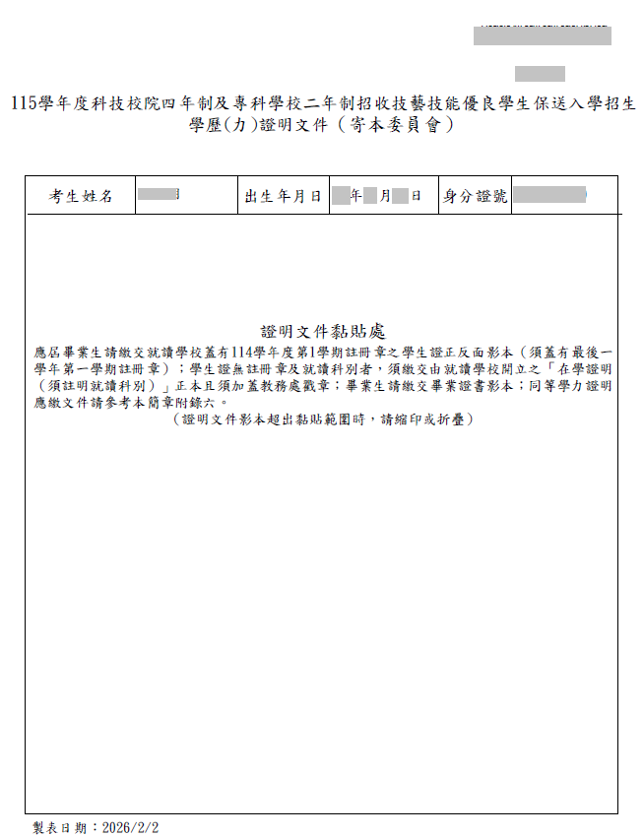
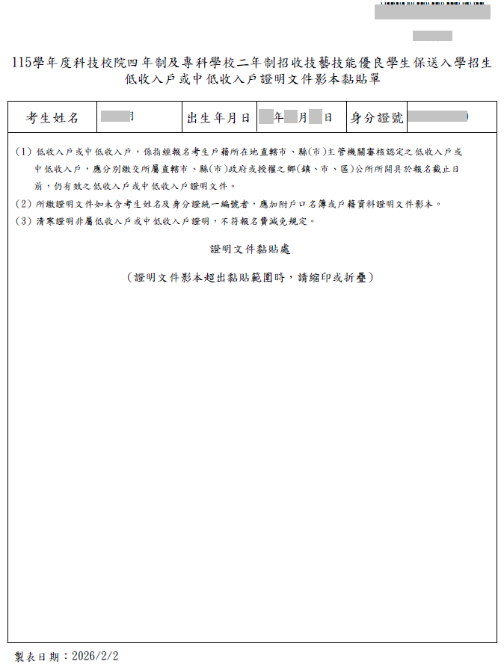
報名系統操作說明
設定通行碼
登入報名系統
輸入報名資料
確定送出 確認資料
&考生資料表列印信封封面
並限掛或快遞寄送 確認粘貼證明文件
學歷(力)證明文件(樣張)
低收入戶或中低收入戶證明文件(樣張)
應屆畢業生黏貼114學年度第1學期註冊章之學生證正、反面影本（須蓋有最後一學年第一學期註冊章）；學生證無註冊章及就讀科別者，須繳交由就讀學校開立之「在學證明」正本
具有低收入戶(或中低收入戶) 考生必繳 黏貼115年度證明文件影本
畢業生黏貼畢業證書影本

Slide 26
報名系統操作說明
設定通行碼
登入報名系統
輸入報名資料
確定送出 確認資料
&考生資料表列印信封封面
並限掛或快遞寄送 確認粘貼證明文件
繳寄報名資料，並上網查詢報名狀態
報名資料須於115.2.5(四)前(郵戳為憑)以快遞或限時掛號郵寄至本委員會

Slide 27
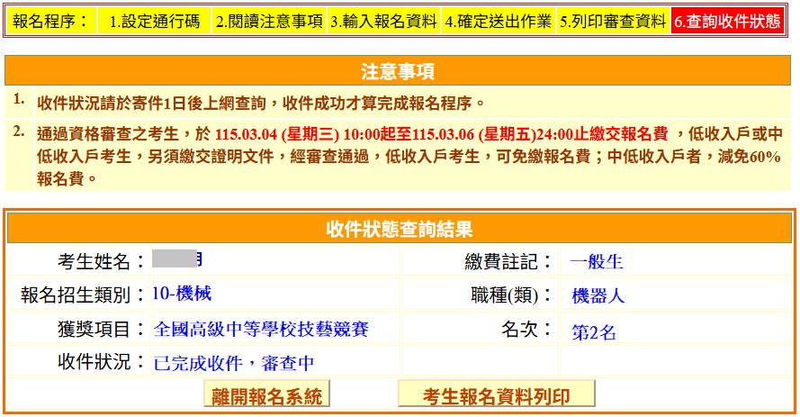
報名系統操作說明
查詢報名狀態

Slide 28
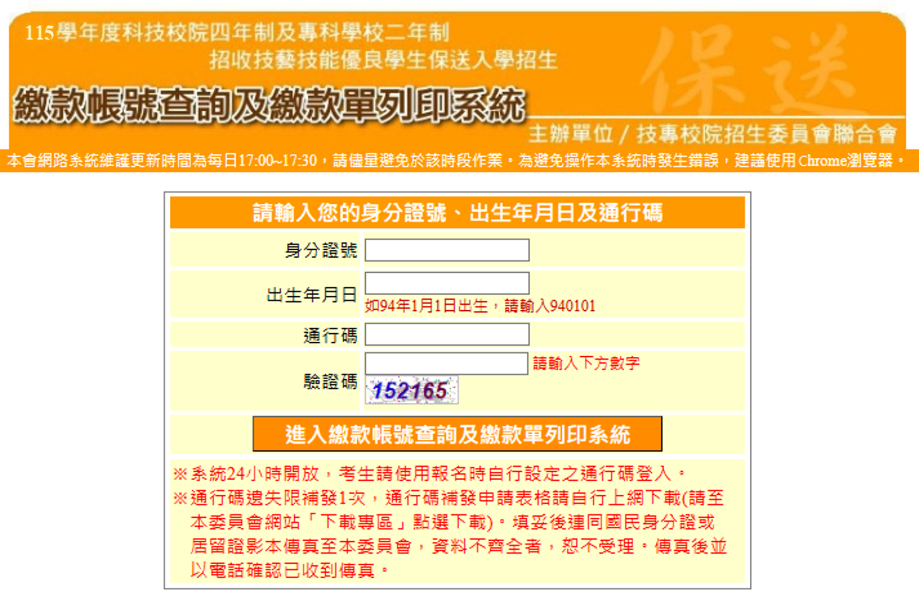
繳款帳號查詢及繳款單列印
繳款單列印系統登入-完成網路報名並通過資格審查者才可進行繳費

Slide 29
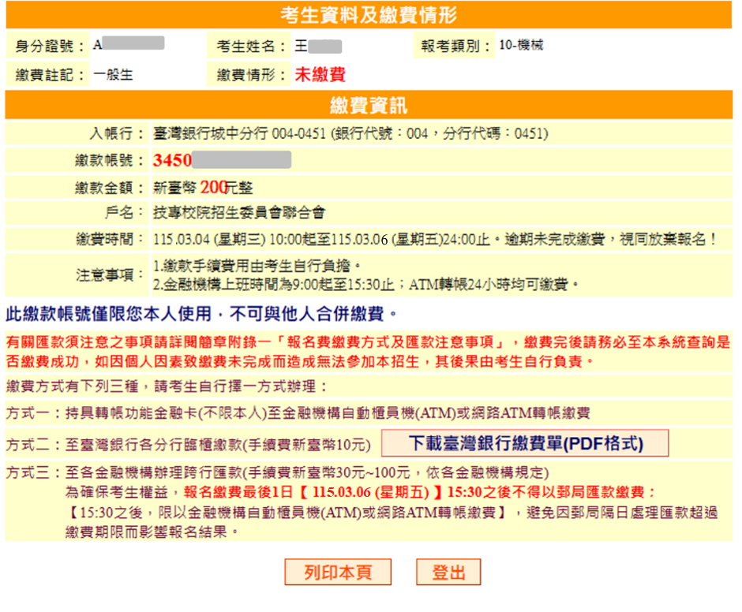
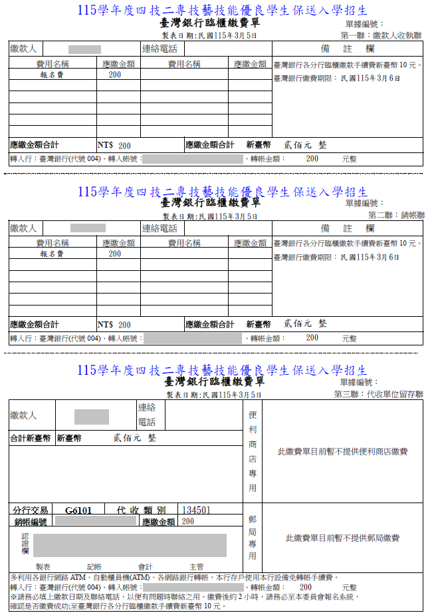
繳款帳號查詢及繳款單列印
查詢繳款帳號或下載列印臺灣銀行繳費單
臺灣銀行繳費單(樣張)
繳款帳號
繳款帳號每人皆不同。
報名費200元，審核通過之中低收入戶考生報名費80元。
審核通過之低收入戶考生免繳報名費。

Slide 30
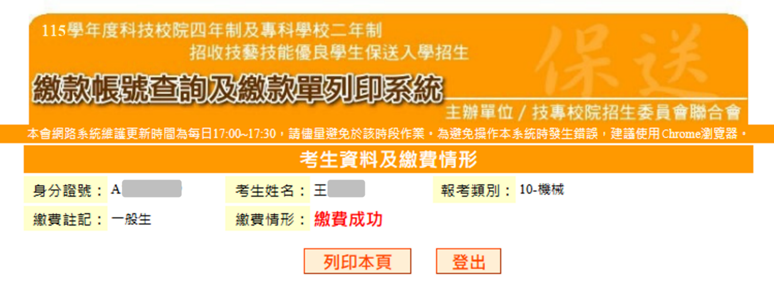
繳款帳號查詢及繳款單列印
查詢繳費情形-繳費完成 2小時後，可上網查詢是否繳費成功
繳費成功才可進行網路登記志願

Slide 31
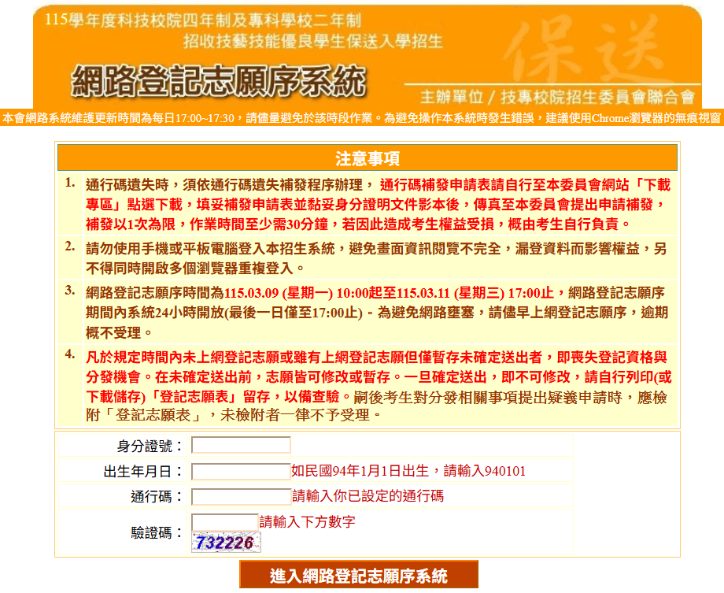
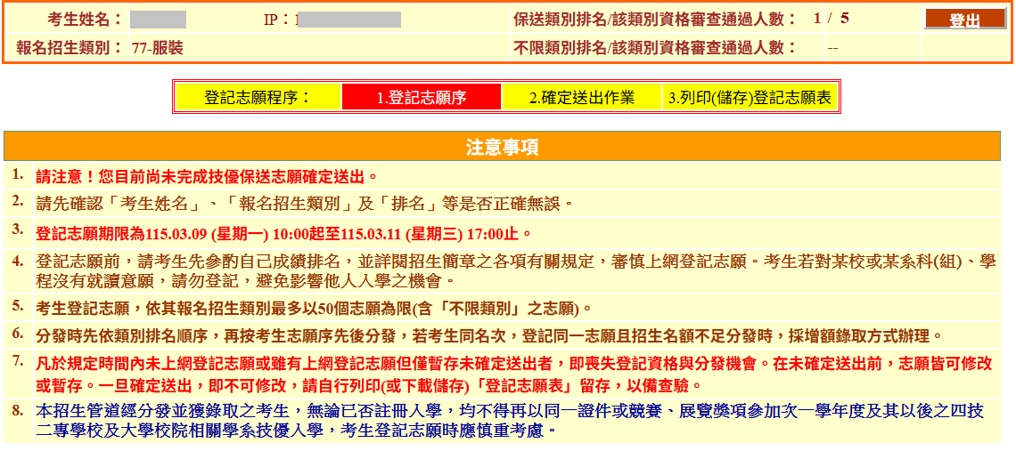
網路登記志願序系統操作說明
登入畫面- 通過資格審查並完成繳費者 才可進行網路登記志願
請確認「考生姓名」、「報名招生類別」、 「排名」是否正確
請詳閱相關注意事項
限考生
本人使用

Slide 32
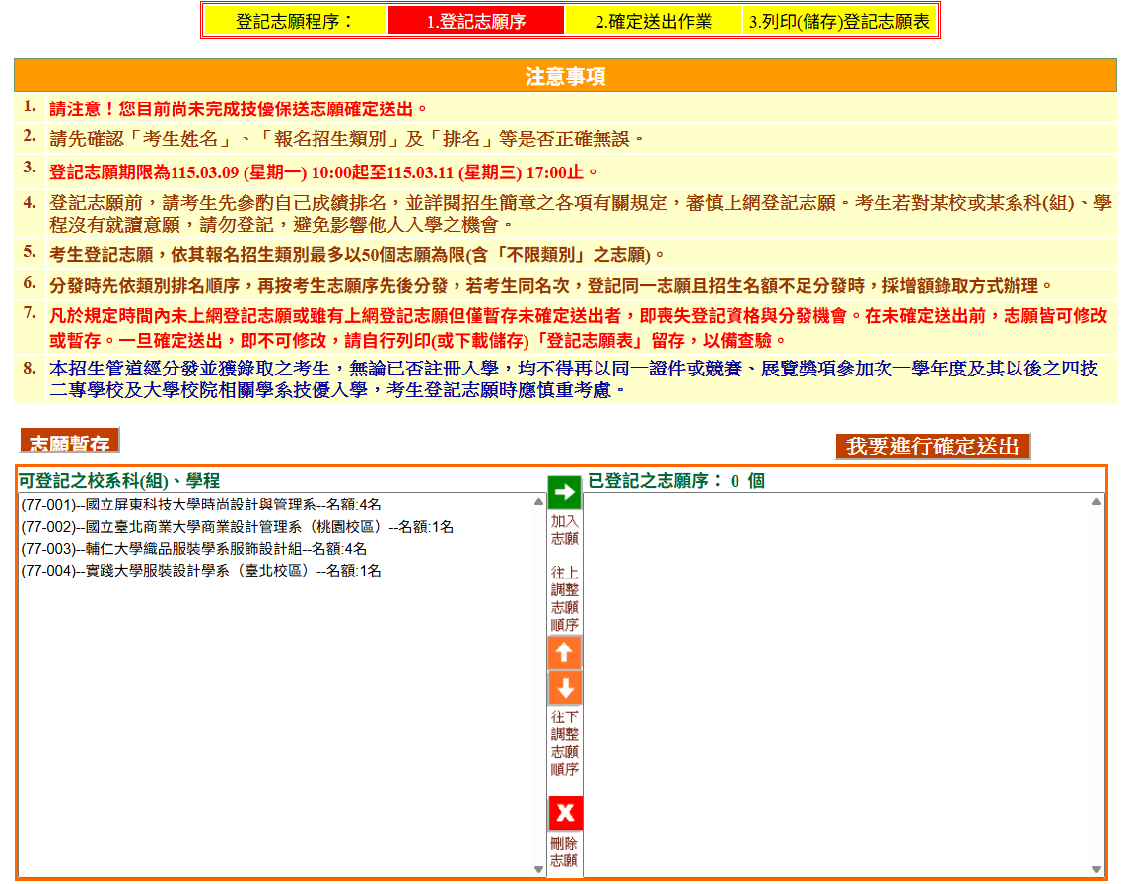
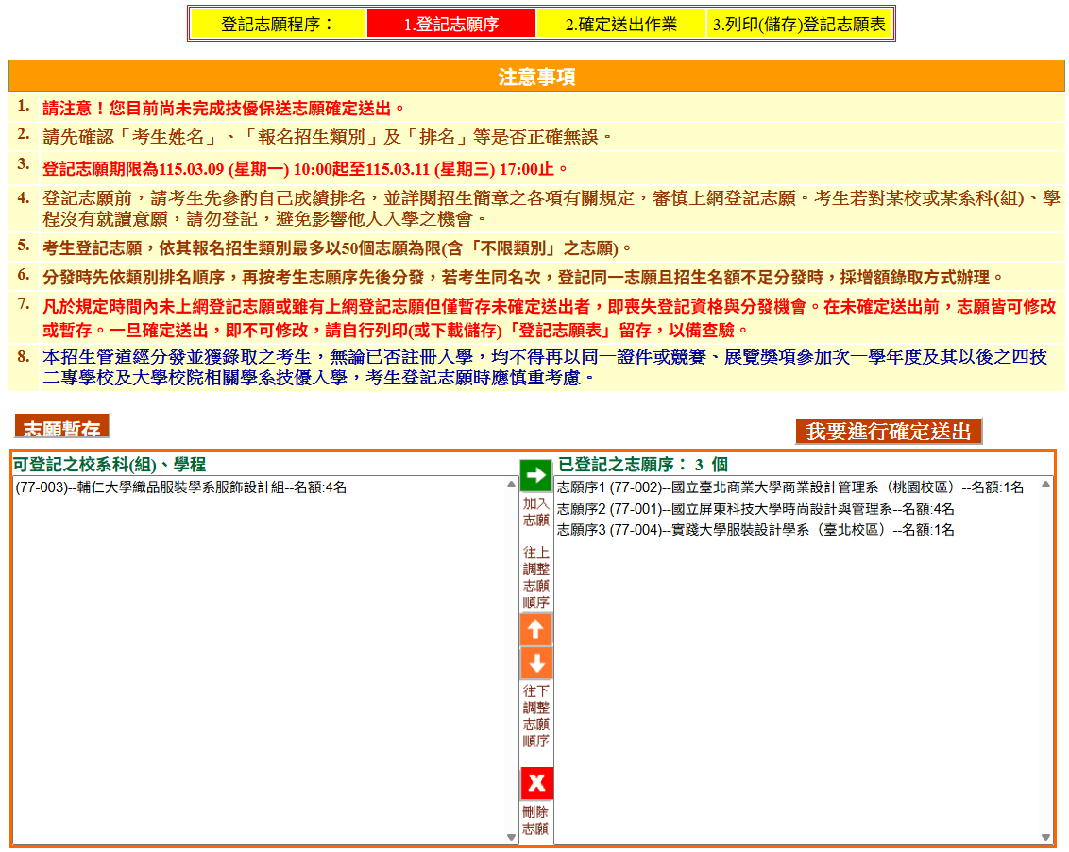
網路登記志願序系統操作說明
登記志願-選取加入志願或刪除志願
登記志願-調整志願順序

Slide 33
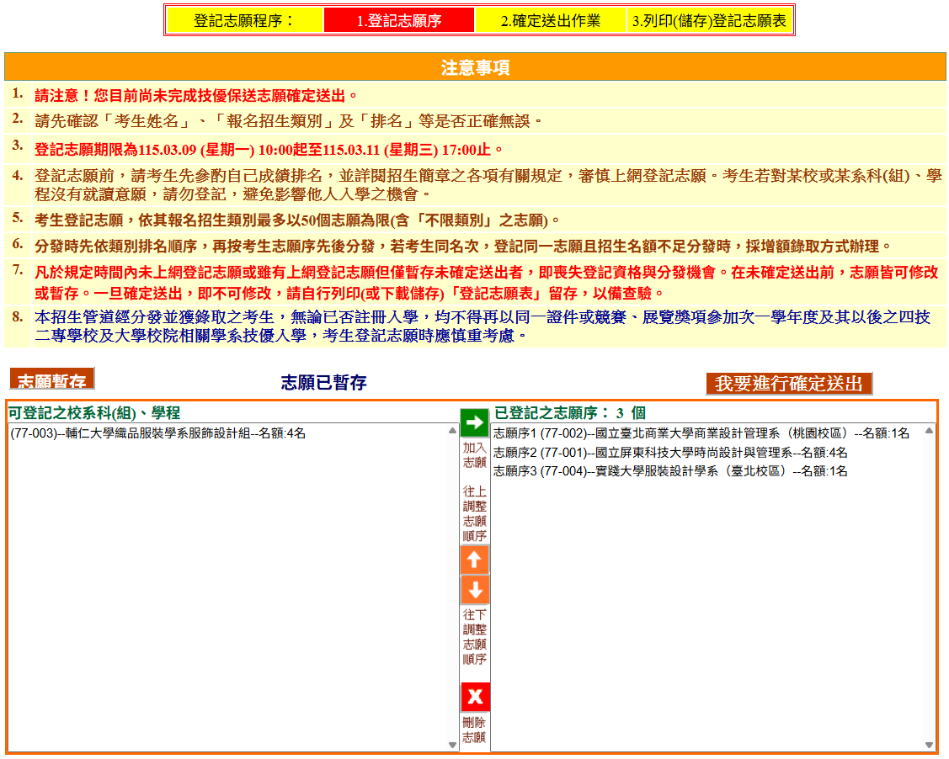
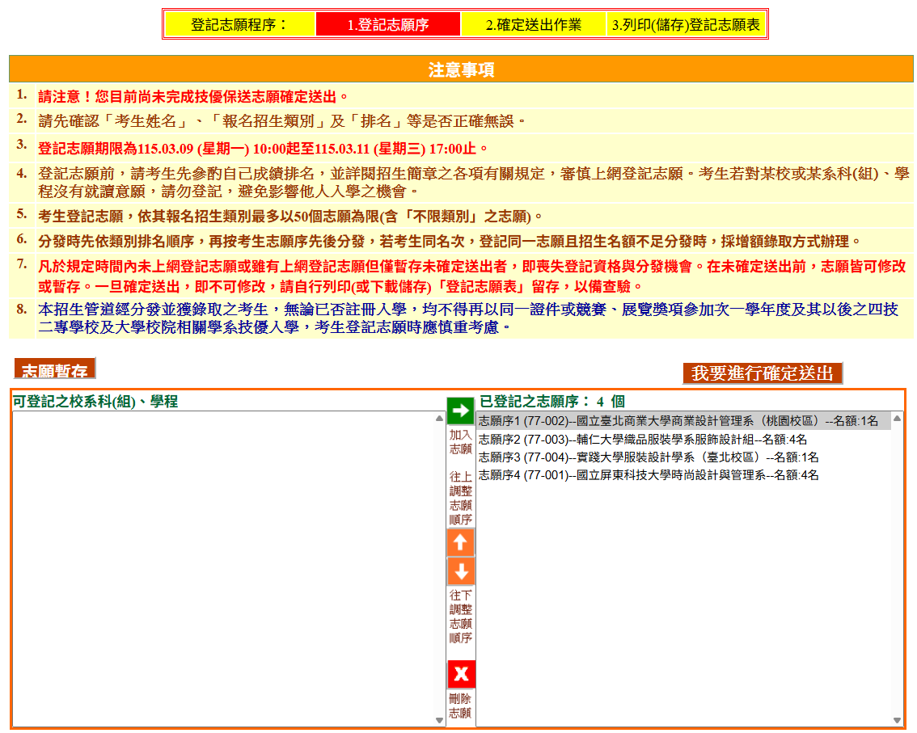
網路登記志願序系統操作說明
暫存志願序
進行確定送出作業

Slide 34
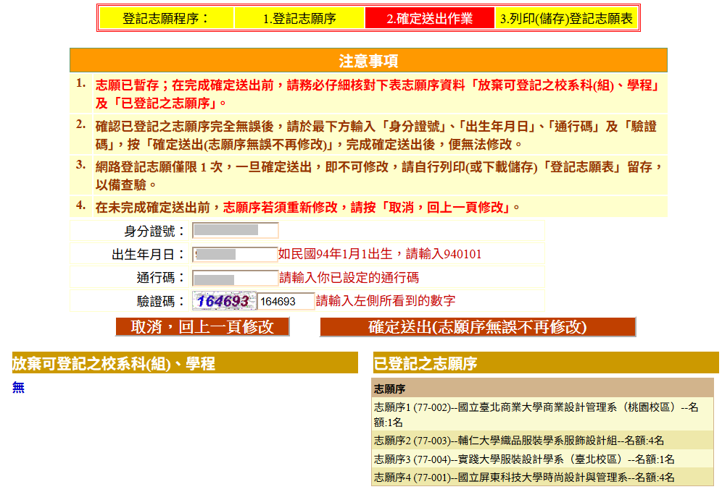
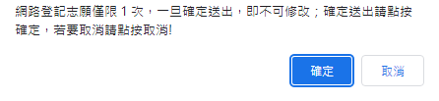
網路登記志願序系統操作說明
進行確定送出登記志願序
網路登記志願序僅限1次，一旦確定送出，即不可修改
❶
❸
❷

Slide 35
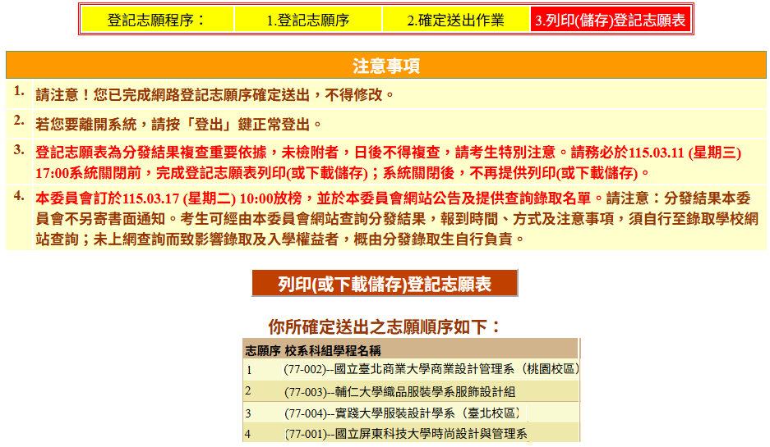
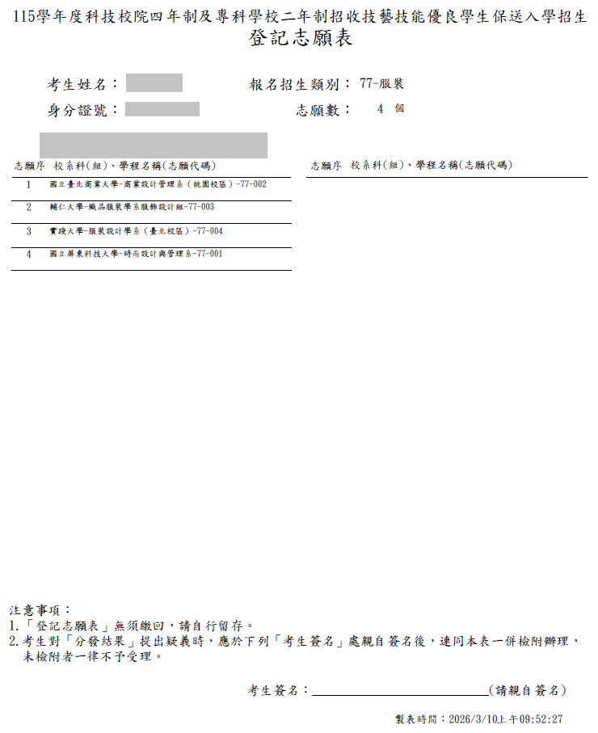

網路登記志願序系統操作說明
完成志願序確定送出(列印或下載儲存登記志願表)
登記志願表(自行留存)
系統關閉後
無法再提供登記志願表下載
系統出現鳳梨圖示或「您已完成網路登記志願序確定送出，不得修改」訊息，即表示已完成網路登記志願序確定送出。

Slide 36
115學年度
四技二專學習歷程檔案識別資料上傳、疑義處理原則及系統操作流程

Slide 37
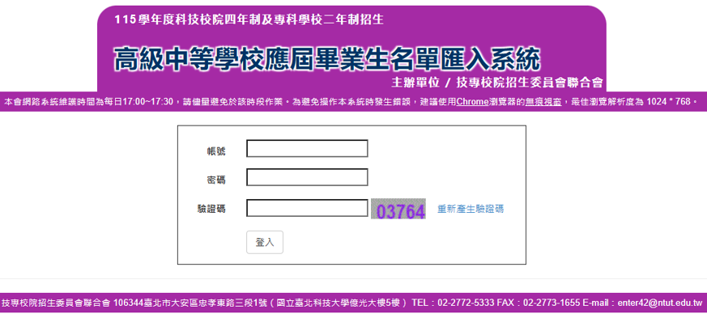
學生識別資料匯入系統操作說明
學校端
01
02
佈告欄
整批匯入
單筆新增或修改
學生管理
登入帳號、密碼為「與會議報名系統、簡章集體購買系統」相同
系統操作手冊預於115.3月公告
03
04

Slide 38
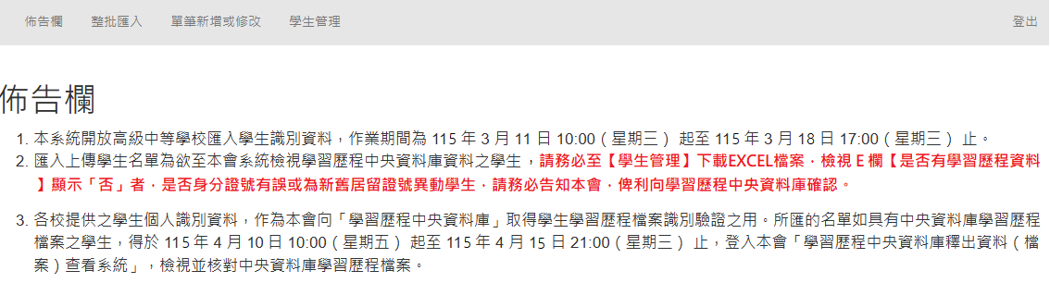
學生識別資料匯入系統操作說明
學校端
佈告欄
整批匯入
單筆新增或修改
學生管理
系統作業期間115.3.11(三)10:00-3.18(三)17:00止
上傳貴校所屬具有中央資料庫學習歷程檔案之學生識別資料
115.4.10(五)10:00-4.15(三)21:00開放學習歷程中央資料庫釋出資料(檔案)查看或疑義處理
倘若學生查看學習歷程檔案，點選有疑義，本系統【學生管理】可查看點選有疑義之學生資訊

Slide 39
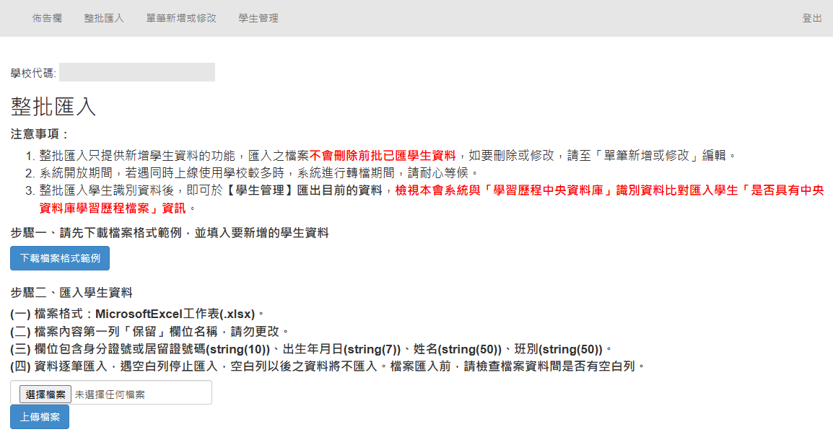
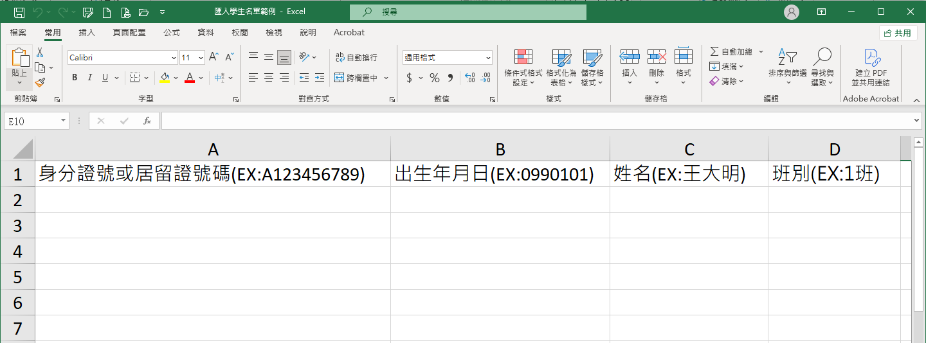
學生識別資料匯入系統操作說明
學校端
佈告欄
整批匯入
單筆新增或修改
學生管理
第一列欄位名稱保留，勿刪除
B欄儲存格格式類別
設定為文字

Slide 40
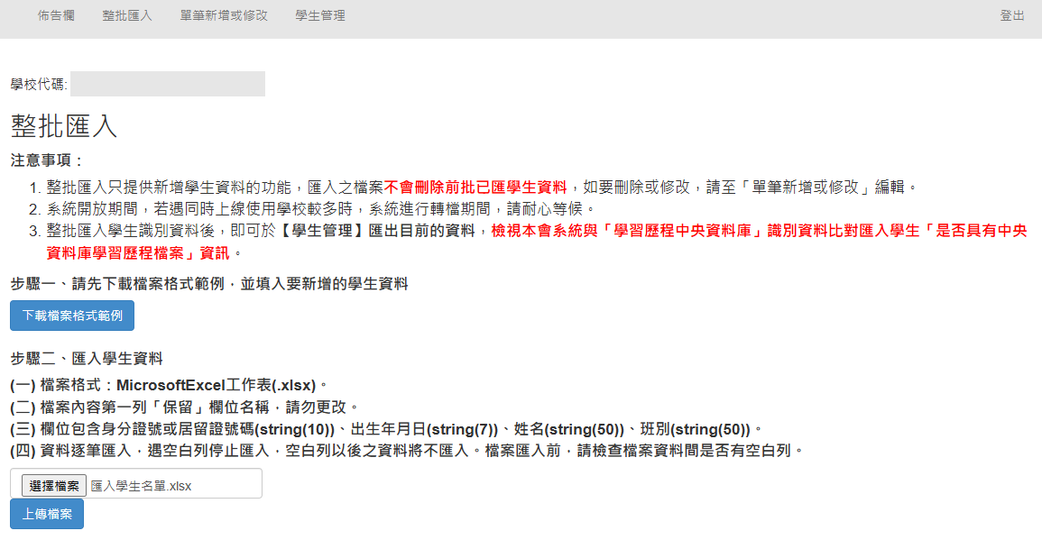
學生識別資料匯入系統操作說明
學校端
佈告欄
整批匯入
單筆新增或修改
學生管理
系統接受多次分批匯入新增學生識別資料
已上傳成功的學生識別資料，請勿再重覆上傳
上傳後彈跳視窗訊息:○筆上傳成功 ; 欄位數目不正確 ; 第○筆生日長度錯誤等訊息

Slide 41
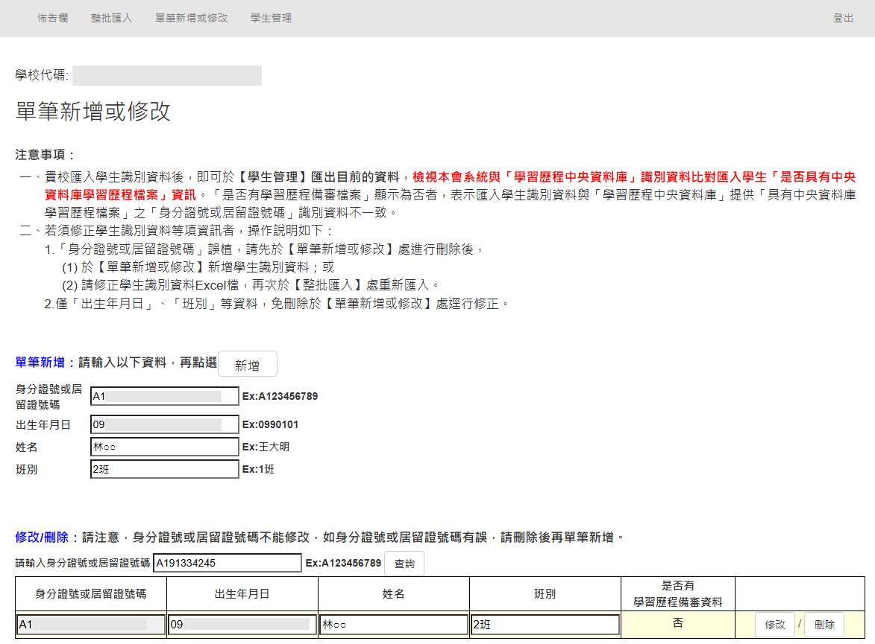
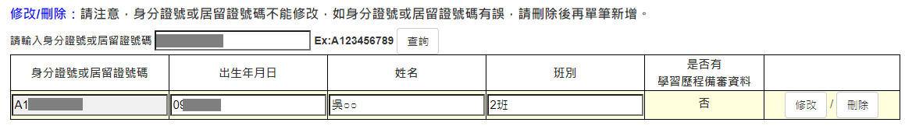
學生識別資料匯入系統操作說明
學校端
佈告欄
整批匯入
單筆新增或修改
學生管理

Slide 42
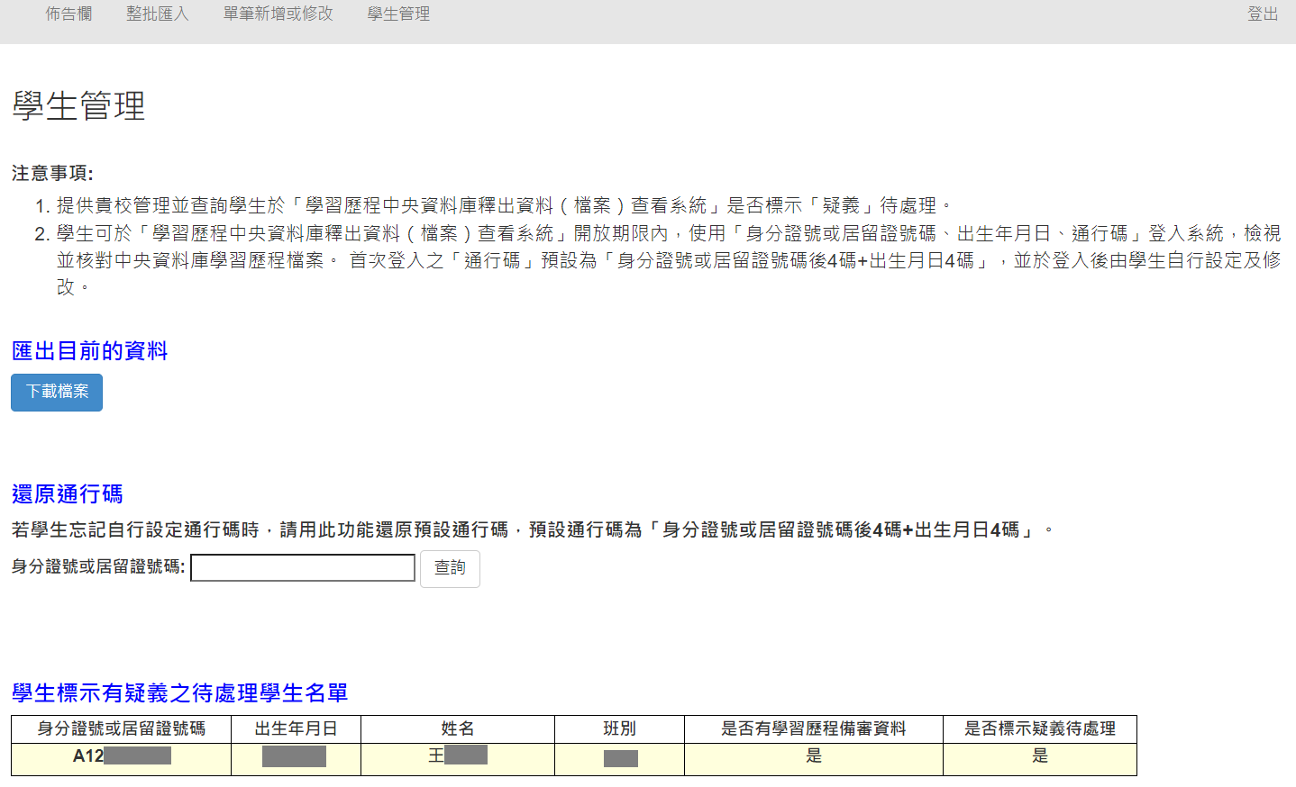
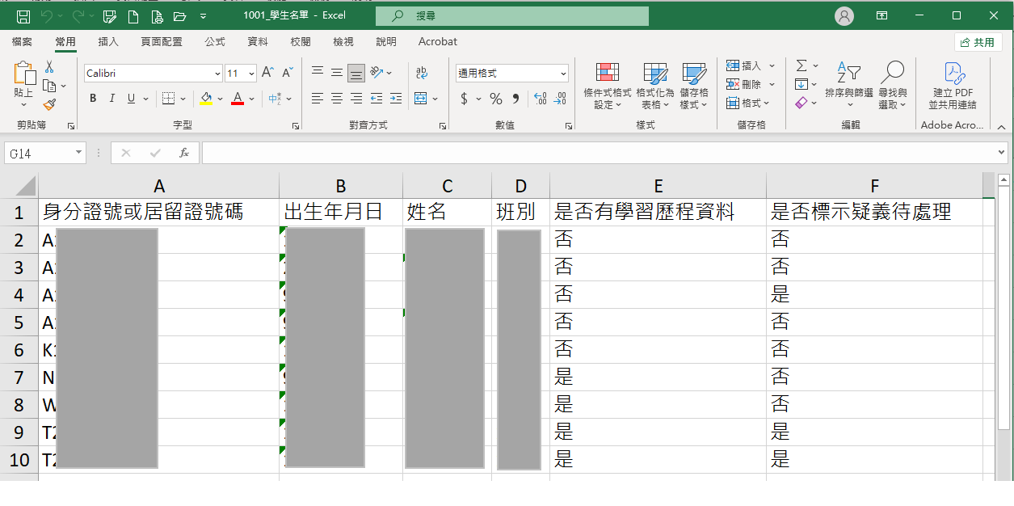
學生識別資料匯入系統操作說明
學校端
佈告欄
整批匯入
單筆新增或修改
學生管理
匯入新增學生識別資料後，即可下載檔案檢視本會系統與「學習歷程中央資料庫」識別資料比對匯入學生「是否具有中央資料庫學習歷程檔案」資訊

Slide 43
學生識別資料匯入系統操作說明
學校端
佈告欄
整批匯入
單筆新增或修改
學生管理

Slide 44
技優甄審入學招生作業流程
學校端
調查具有中央資料庫學習歷程檔案學生識別資料
115.3.11(三)10:00-115.3.18(三)17:00止
對象：貴校所屬具有中央資料庫學習歷程檔案之學生識別資料
識別資料包含身分證號或居留證號碼(10碼)、出生年月日(7碼)、姓名、班別
匯入檔案規格： Microsoft Excel工作表(.xlsx)
匯入方式：整批匯入、單筆新增
匯入學生識別資料後，即可於【學生管理】匯出目前的資料下載檔案Excel檔，檢視本會系統與「學習歷程中央資料庫」識別資料比對匯入學生「是否具有中央資料庫學習歷程檔案」資訊
115.4.10(五)10:00-4.15(三)21:00開放學習歷程中央資料庫釋出資料(檔案)查看或疑義處理，此階段名單匯入系統【學生管理】供承辦教師查詢學生是否登入查看系統及是否點選「疑義」之標示訊息，供各校處理及因應
此階段上傳至系統之學生識別資料，為4.10(五)-4.15(三)學生可至本委員會系統查看中央資料庫學習歷程檔案

Slide 45
非應屆畢業學生識別資料登入作業【應屆畢業生勿登入】
115.3.11(三)10:00-115.3.18(三)17:00止
對象：110學年度以後畢業之非應屆考生，有意願參加115學年度四技二專技優甄審、甄選入學招生，且具有中央資料庫學習歷程檔案之學生，登入本系統填報個人相關資料【應屆畢業生勿登入】
此階段登錄至系統之非應屆畢業生識別資料，為4.10(五)-4.15(三)可至本委員會系統查看中央資料庫學習歷程檔案
系統操作手冊預定於115.3月公告
識別資料包含身分證號或居留證號碼(10碼)、出生年月日(7碼)、姓名、畢業年度

Slide 46
115學年度
四技二專技優甄審入學招生
試務作業流程

Slide 47
技優甄審招生學校、名額
招生 校數 | 系科(組) 學程數 | 招生名額
68 | 1,044 | 4,122
臺灣科技大學 | 雲林科技大學 | 屏東科技大學 | 臺北科技大學 | 高雄科技大學 | 虎尾科技大學 | 澎湖科技大學
勤益科技大學 | 臺北護理健康大學 | 高雄餐旅大學 | 臺中科技大學 | 臺北商業大學 | 朝陽科技大學 | 南臺科技大學
崑山科技大學 | 嘉南藥理大學 | 樹德科技大學 | 龍華科技大學 | 明新科技大學 | 弘光科技大學 | 健行科技大學
正修科技大學 | 建國科技大學 | 明志科技大學 | 大仁科技大學 | 嶺東科技大學 | 中國科技大學 | 中臺科技大學
台南應用科大 | 中信科技大學 | 元培醫事科大 | 中華醫事科大 | 東南科技大學 | 德明財經科大 | 中華科技大學
僑光科技大學 | 育達科技大學 | 修平科技大學 | 長庚科技大學 | 醒吾科技大學 | 文藻外語大學 | 致理科技大學
宏國德霖科大 | 亞東科技大學 | 臺南護理專科學校 | 清華大學 | 臺灣大學 | 臺灣師範大學 | 中興大學
彰化師範大學 | 臺東大學 | 宜蘭大學 | 聯合大學 | 臺中教育大學 | 金門大學 | 屏東大學
東海大學 | 中國文化大學 | 逢甲大學 | 大葉大學 | 義守大學 | 實踐大學 | 真理大學
長榮大學 | 玄奘大學 | 亞洲大學 | 開南大學 | 佛光大學

Slide 48
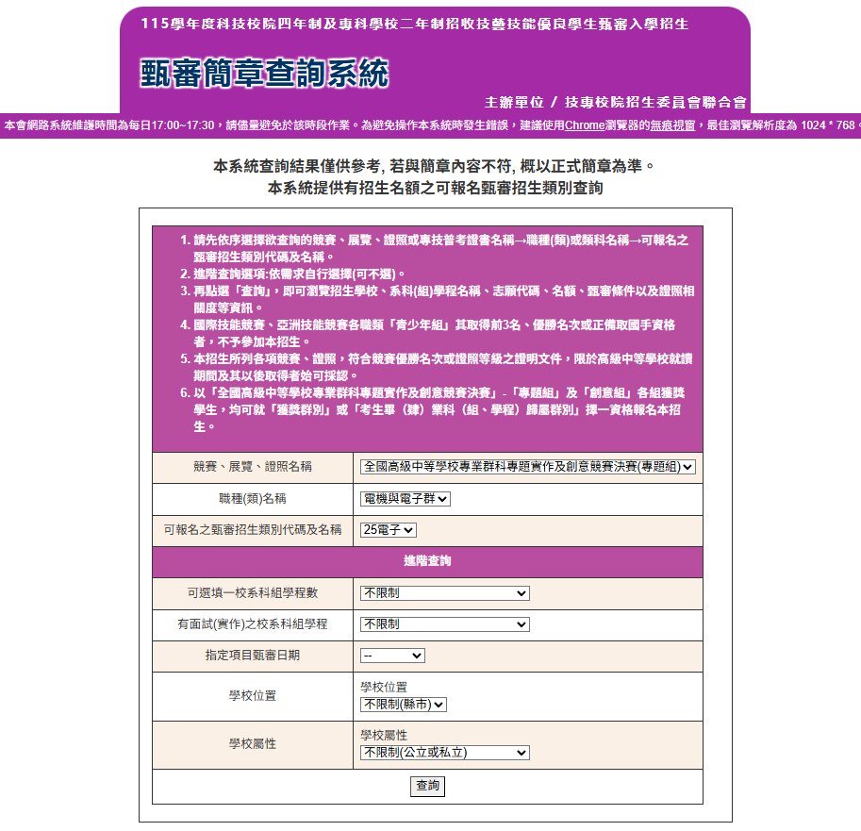
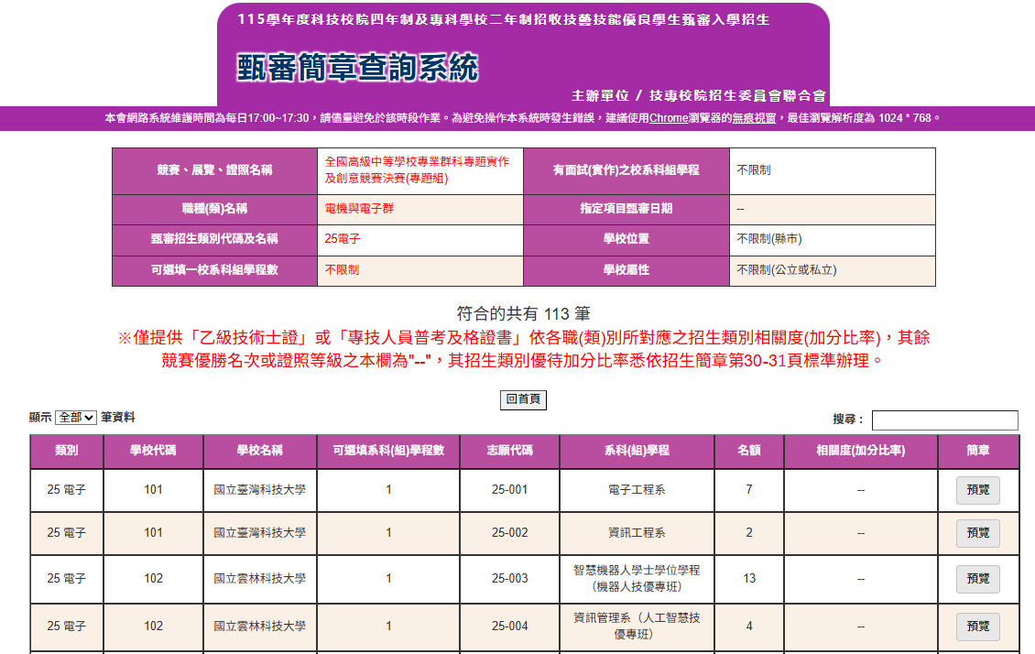
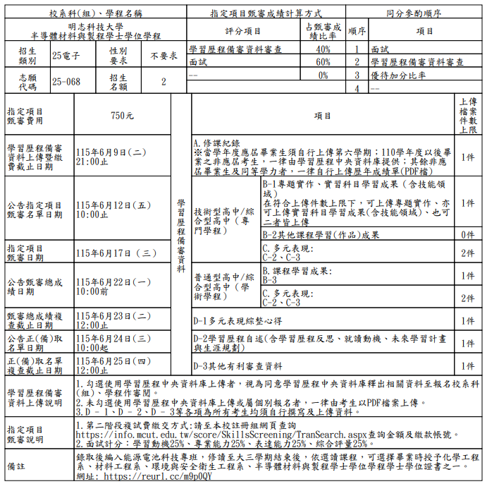
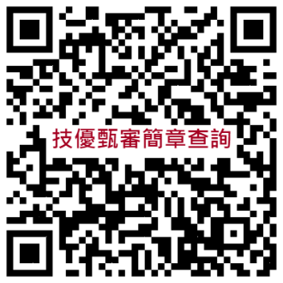
招生簡章查詢系統-技優甄審

Slide 49
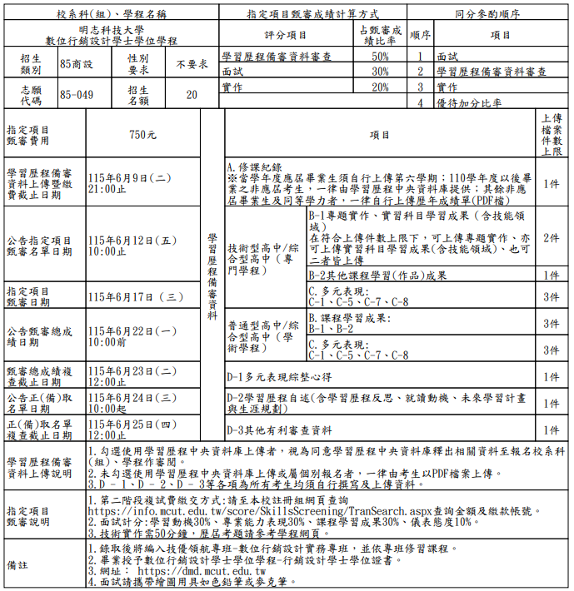
技優甄審入學各校系科(組)、學程分則(樣張)

Slide 50
技優甄審入學招生作業流程
重要日程 |  | 辦理事項
115.3.11(三)10:00-115.3.18(三)17:00止 |  | 向高級中等學校調查本學年度應屆畢業生資料交換名單 110學年度以後畢業之非應屆考生登錄個人識別資料
115.4.10(五)10:00-115.4.15(三)21:00止 |  | 學習歷程中央資料庫釋出資料(檔案)查看或疑義處理
115.4.13(一)10:00-115.4.15(三)17:00止 |  | 低收入戶、中低收入戶身分網路登錄及繳寄證明文件
115.4.29(三)10:00-115.5.6(三)17:00止 |  | 1.繳交報名費 報名費須於115.5.5(二)24:00前完成繳費 2.資格審查資料登錄及繳件
115.5.15(五)10:00起 |  | 資格審查結果查詢
115.5.18(一)10:00-115.5.22(五)17:00止 |  | 網路報名(至多選擇 5個校系科組學程)
各校自訂 115.6.4(四)10:00-115.6.9(二)21:00止 |  | 網路上傳(或勾選)學習歷程備審資料
各校自訂 115.6.4(四)10:00-115.6.9(二)24:00止 |  | 依各甄審學校繳費方式與規定進行繳交甄審費
115.6.12(五)-115.6.21(日) | 各校自訂 | 各甄審學校進行指定項目甄審
115.6.23(二)10:00前 | 各校自訂 | 本委員會網站提供查詢甄審總成績
115.6.25(四)10:00前 | 各校自訂 | 各甄審學校網站公告錄取正取生、備取生名單
115.7.1(三)10:00-115.7.3(五)17:00止 |  | 正取生、備取生上網登記就讀志願序
115.7.7(二)10:00起 |  | 就讀志願序統一分發放榜
115.7.15(三)12:00前 |  | 報到或聲明放棄錄取(依各甄審學校規定之報到時間辦理)

Slide 51
技優甄審入學招生作業流程
1高級中等學校
上傳應屆畢業生識別資料、
非應屆畢業考生
登錄個人識別資料
7各甄審學校
進行指定項目甄審
3具有低收、中低收入戶
身分網路登錄及繳寄
5網路報名
(選填5個校系科組學程)
115.6.12(五)～
115.6.21(日)
9分發放榜
115.3.11(三)10:00～
115.3.18(三)17:00止
115.4.13(一)10:00 ～
115.4.15(三)17:00止
115.5.18(一)10:00 ～
115.5.22(五)17:00止
115.7.7(二)
10:00
依報名之校系科（組）
、學程所訂截止日
2學習歷程中央資料庫釋出
資料(檔案)查看或疑義處理
4資格審查登錄及
繳交報名費
6網路上傳(或勾選)
學習歷程備審資料&
繳交指定項目甄審費用
8網路登記
就讀志願序
10向錄取學校
報到或聲明
放棄錄取
115.4.10(五)10:00 ～
115.4.15(三)21:00止
115.4.29(三)10:00～
115.5.06(三)17:00止
115.7.1(三)10:00～
115.7.3(五)17:00止
115.6.04(四)10:00 ～
115.6.09(二)21:00止
115.7.15(三)
12:00前
報名費繳費截止5.5(二)24:00止
依報名之校系科（組）
、學程所訂時間

Slide 52
技優甄審入學招生作業流程
學習歷程檔案查看或疑義處理
看或疑義處理
學習歷程檔案查
繳費身分審查
資格審查
繳交報名費及
網路報名
指定項目甄審
登記就讀志願序
志願序分發放榜
報到
【115.4.10(五)10:00-4.15(三)21:00止】
對象：具有中央資料庫學習歷程檔案之考生
檢視並核對學習歷程中央資料庫提供之修課紀錄、課程學習成果及多元表現等檔案資料
考生為應屆畢業生，可檢視第一～四學期之學習歷程資料及疑義處理
考生為110學年度(含)以後畢業之非應屆考生，可檢視第一~六學期之學習歷程資料
如有疑義者，須於115年4月16日(四)中午12：00前向就讀學校提出疑義申請
就讀學校接獲所屬學生反映後，依「高級中等學校學生學習歷程檔案作業要點」第4點明定「收訖明細」之規範，於3日內查明，並依學習歷程中央資料庫主管權責單位辦理更正
逾期或未依本簡章規定提出疑義申請者，視同確認中央資料庫學習歷程檔案無誤，概不受理複查及申訴
須先於115.3.11(三)10:00-115.3.18(三)17:00止登入本委員會「非應屆考生個人識別資料登錄系統」填報相關個資

Slide 53
技優甄審入學招生作業流程
看或疑義處理
學習歷程檔案查
繳費身分審查
資格審查
繳交報名費及
網路報名
指定項目甄審
登記就讀志願序
志願序分發放榜
報到
繳費身分審查
【115.4.13(一)10:00-115.4.15(三)17:00止】
考生若不具「115年度低收入戶或中低收入戶」身分者，不須辦理「繳費身分」審查
首次進入系統須自行設定通行碼
115.4.15(三)17:00前登錄低收入戶或中低收入戶身分資料
115.4.15(三)前繳寄相關文件至本委員會審查(郵戳為憑)
繳費身分審查結果於115.4.22(三)10:00起公告
本項審查結果僅與考生之報名費與指定項目甄審費減免身分有關，未於規定時間內 登錄身分或身分審查未通過者，均以一般生身分繳費

Slide 54
技優甄審入學招生作業流程
繳交報名費及資格審查
看或疑義處理
學習歷程檔案查
繳費身分審查
資格審查
繳交報名費及
網路報名
指定項目甄審
登記就讀志願序
志願序分發放榜
報到
【115.4.29(三)10:00-115.5.6(三)17:00止】
首次進入系統須自行設定通行碼
115.5.5(二)24:00前繳交報名費(200元)，依系統產生帳號至金融機構繳交，不可合併繳費！ ※經本委員會審核通過之低收入戶考生免繳報名費。 ※經本委員會審核通過之中低收入戶生考生報名費減免60%(80元)
115.5.6(三)17:00前登錄資格審查資料
115.5.6(三)前繳寄紙本相關文件至本委員會審查(郵戳為憑)
優待加分比率依競賽優勝名次及證照等級及其優待加分標準處理
全國性各項技藝技能競賽依簡章規定辦理(均正面表列)
其他國際性特殊技藝技能競賽，召開技術會議審查

Slide 55
技優甄審入學招生作業流程
資格：凡高級中等學校畢(結)業生、學校型態實驗教育學生、非學校型態實驗教育(含不具學籍自學生)學生或具同等學力 之學生且獲得下列競賽或證照之一者
編號 | 競賽或證照名稱 | 編號 | 競賽或證照名稱
1 | 國際技能競賽、 國際展能節職業技能競賽、 亞洲技能競賽(青年組)、 國際科技展覽 | 9 | 電腦鼠暨智慧輪形機器人國內及國際競賽
2 | 全國技能競賽、 全國身心障礙者技能競賽 | 10 | 全國學生美術比賽決賽
3 | 全國中小學科學展覽會、 臺灣國際科學展覽會 | 11 | 全國技能競賽分區(北、中、南)技能競賽
4 | 全國高級中等學校技藝競賽 (在優勝名次以內且持有獲獎證明者) | 12 | 全國高級中等學校專業群科專題製作及創意競賽決賽 註:專題組及創意組獲獎學生可就「獲獎群別」或「考生畢(肄)業科（組、學程）歸屬群別」擇一資格報名本招生
5 | 甲級/乙級技術士證
6 | 專門職業及技術人員普通考試及格證書 | 13 | 全國學生舞蹈比賽個人賽決賽
7 | 全國技術型高級中等學校學生團隊技術創造力培訓與競賽 | 14 | 全國學生音樂比賽個人賽決賽
8 | 全國高中職智慧鐵人創意競賽決賽暨國際邀請賽 | 15 | 其他參加國際性特殊技藝技能競賽 (須通過本會審查)
國際技能競賽、亞洲技能競賽各職類「青少年組」取得前3名、優勝名次或正備取國手資格者，不予參加本招生

Slide 56
技優甄審競賽優勝名次或證照等級優待加分標準表
競賽、證照名稱 | 主辦單位 | 競賽優勝名次 或證照等級 | 優待加分比率
國際技能競賽 國際展能節職業技能競賽 國際科技展覽 | 國際技能組織 國際奧林匹克身心障礙聯合會 (由國立臺灣科學教育館推薦參加) | 第1-3名 (金牌、銀牌、銅牌) | 增加甄審實得總分60%
 |  | 優勝 | 增加甄審實得總分50%
亞洲技能競賽(青年組) | 國際技能組織亞洲分會 | 第1-3名 (金牌、銀牌、銅牌) | 增加甄審實得總分50%
 |  | 優勝 | 增加甄審實得總分45%
國際技能競賽 國際展能節職業技能競賽 亞洲技能競賽(青年組) | 勞動部 | 正(備)取國手 | 增加甄審實得總分45%
全國技能競賽 全國身心障礙者技能競賽 | 勞動部 | 第1名(金牌) | 增加甄審實得總分40%
 |  | 第2名(銀牌) | 增加甄審實得總分35%
 |  | 第3名(銅牌) | 增加甄審實得總分30%
 |  | 第4、5名 | 增加甄審實得總分25%
全國高級中等學校技藝競賽(在優勝名次以內且持有獲獎證明者) | 教育部 | 第1-3名 | 增加甄審實得總分30%
 |  | 第4-15名 | 增加甄審實得總分25%
 |  | 第16-30名 | 增加甄審實得總分20%
 |  | 第31-50名 | 增加甄審實得總分15%
 |  | 第51-76名 | 增加甄審實得總分10%
參加全國高級中等學校技藝競賽獲各職種優勝，在分配參加甄審名額以內之名次且持有獲獎證明者，得參加甄審入學【參賽證明不予採計】

Slide 57
技優甄審競賽優勝名次或證照等級優待加分標準表
競賽、證照名稱 |  | 主辦單位 | 競賽優勝名次 或證照等級 | 優待加分百分比
全國中小學科學展覽會 臺灣國際科學展覽會 |  | 國立臺灣科學教育館 | 第1名 | 增加甄審實得總分25%
 |  |  | 第2、3名 | 增加甄審實得總分20%
 |  |  | 佳作 | 增加甄審實得總分15%
中央各級機關或直轄市政府主辦之全國性各項技藝技能競賽 (請詳閱簡章第31頁正面表列之競賽項目及優待加分標準) |  | 中央各級機關或直轄市政府 | 第1-3名 | 增加甄審實得總分20%
 |  |  | 其餘得獎者 | 增加甄審實得總分15%
領有技術士證者 |  | 勞動部 | 甲級技術士證 | 增加甄審實得總分25%
 |  |  | 乙級技術士證 （依相關程度） | 高度相關增加甄審實得總分15% 中度相關增加甄審實得總分8% 低度相關增加甄審實得總分4%
專門職業及技術人員普通考試及格證書 |  | 考選部 | 普通考試證書 （依相關程度） | 高度相關增加甄審實得總分15% 中度相關增加甄審實得總分8%
其他參加國際性特殊技藝技能競賽 |  |  | 獲相關競賽優勝名次 | 增加甄審實得總分15%-50% (由本委員會依相關資料認定)
備註 | 中央各級機關或直轄市政府主辦，業經本委員會認可之全國性各項技藝技能競賽，發證時之主辦單位和落款單位皆須為中央各級機關或直轄市主管行政機關，且落款人須為該機關首長，否則不在技優甄審入學採計範圍內。【參賽證明不予採計】 同時持有2種以上符合加分優待之技藝技能競賽（展）或證照者，限選1項優待加分。 國際技能競賽、亞洲技能競賽各職類「青少年組」其取得前3名、優勝名次或正備取國手資格者，不予參加本招生。 全國技術型高級中等學校學生團隊技術創造力培訓與競賽佳作獎項採計自110年起獲獎考生始具報名資格。 本招生所列各項競賽、證照，符合競賽優勝名次或證照等級之證明文件，限於高級中等學校就讀期間及其以後取得者始可採認。 本學年度本招生採計之技藝技能競賽獲獎或證照截止日為115年5月6日（三）。

Slide 58
技優甄審入學招生作業流程
看或疑義處理
學習歷程檔案查
繳費身分審查
資格審查
繳交報名費及
網路報名
指定項目甄審
登記就讀志願序
志願序分發放榜
報到
確認具有中央資料庫學習歷程檔案
【115.4.29(三)10:00-115.5.6(三)17:00止】
具有中央資料庫學習歷程檔案之考生，須於本階段資格審查作業確認具有中央資料庫學習歷程檔案，始能於「網路上傳(或勾選)學習歷程檔案備審資料」時，選擇勾選清單方式上傳中央資料庫學習歷程檔案
若具有中央資料庫學習歷程檔案之考生，系統顯示非具有中央資料庫學習歷程檔案， 須於115年5月6日(三)17:00前向本委員會提出疑義申請，逾期或未依簡章規定提出疑義申請，其後亦不得再要求使用中央資料庫學習歷程檔案資料
資格審查結果(含優待加分比率)公告
115.5.15(五)10:00起

Slide 59
技優甄審入學招生作業流程
看或疑義處理
學習歷程檔案查
繳費身分審查
資格審查
繳交報名費及
網路報名
指定項目甄審
登記就讀志願序
志願序分發放榜
報到
網路報名
【115.5.18(一)10:00-115.5.22(五)17:00止】
通過資格審查考生須完成以下「上網選填校系科（組）、學程並確定送出」、「繳交指定項目甄審費用」及「網路上傳學習歷程備審資料」等步驟，才算完成報名程序
上網選填校系科(組)、學程並確定送出
各甄審學校得限制考生可報名該校之系科組、學程數 (請參閱招生簡章附錄一)
考生至多報名5個校系科(組)、學程，有採計技藝技能競賽、技術士職(種)類或專技普考及格證書類科之招生類別內所有系科組學程皆可報名
舉例：
甲生獲得全國技能競賽「冷凍空調」職類第1名，此競賽職類於「10機械」、「20電機」、 「21冷凍」、「25電子」、「55工程」及「56管理」等招生類別皆有採計，因此這幾類招生的校系科(組)、學程，甲生皆能報名

Slide 60
技優甄審入學招生作業流程
看或疑義處理
學習歷程檔案查
繳費身分審查
資格審查
繳交報名費及
網路報名
指定項目甄審
登記就讀志願序
志願序分發放榜
報到
網路報名
【115.5.18(一)10:00-115.5.22(五)17:00止】
乙級技術士證之優待加分比率，依各職（種）類所對應之招生類別相關度增加甄審實得總分
請考生審慎選報校系科（組）、學程
各職類之招生類別相關度，請參閱招生簡章第3至25頁「招生類別代碼及名稱、適合甄審之技藝技能競賽優勝、技術士職（種）類及專技普考類科對照表」或本委員會網站簡章查詢系統
範例：
辰生領有「01100鑄造」乙級技術士證，此證照採計之招生類別
在「10機械」採認為高度相關；在「15汽車」採認為中度相關；
在「55工程」、「80工設」採認為低度相關。
若辰生選擇A校系科(組)、學程於招生類別「10機械」招生，其優待加分比率為增加甄審實得總分15%；
若辰生選擇B校系科(組)、學程於招生類別「15汽車」招生，其優待加分比率為增加甄審實得總分8%；
若辰生選擇C校系科(組)、學程於招生類別「55工程」或「80工設」招生，其優待加分比率為增加甄審實得總分4%。

Slide 61
技優甄審入學二階甄試考生勾選EP項目與上傳PDF之規範
考生身份別 | 具有EP資料之考生 |  | 其餘考生
 | 選擇使用EP資料 | 選擇不使用EP資料
A.修課紀錄 | 應屆畢業生第 6 學期成績證明 PDF檔由考生自行上傳 |  | 考生上傳 1個 PDF檔(4 MB)
B.課程學習成果 （項目序號：B1-B4） | (3+3件，依校系科組學程所訂件數上限) | 考生上傳1個PDF檔 (容量依校系科組學程所訂之件數上限) | 考生上傳1個PDF檔 (容量依校系科組學程所訂之件數上限)
C.多元表現 （項目序號：C1-C8） | (10件，依校系科組學程所訂件數上限) | 考生上傳1個PDF檔 (容量依校系科組學程所訂之件數上限) | 考生上傳1個PDF檔 (容量依校系科組學程所訂之件數上限)
D-1多元表現綜整心得 | 考生上傳 1個PDF檔 (4 MB)
D-2學習歷程自述 | 考生上傳 1個PDF檔 (4 MB)
D-3其他有利審查資料 | 考生上傳1個PDF檔 (4 MB)
EP修課紀錄檔案 (學校上傳)
EP項目檔案
EP項目檔案
全體考生作業一致
使用 EP及未使用 EP之全體考生，皆依據報名校系所採計之「件數」為上限。
每一件文件檔案容量上限皆為4 MB，惟未使用EP考生無法上傳影音檔案。

Slide 62
在校修課紀錄成績、學習歷程檔案異議處理程序及注意事項
前４學期
考生於查看系統查看
學習歷程檔案
1~4 學期修課紀錄、
課程學習成果、多元表現
若有疑義向原就讀學校提出異議
查看系統開放時間：115.4.10 10:00~115.4.15 21:00
經考生於115年4月16日中午12:00前之每日上班時間，向就讀學校提出疑義申請，就讀學校循程序於3日內查明後向EP中央資料庫申請更正
第５學期
正式版系統開放時間：115.6.4 10:00~各校所訂截止日21:00
考生於EP正式版查看
學習歷程檔案
1~5學期修課紀錄、
1~6學期課程學習成果、多元表現
若有疑義向就讀學校提出異議
1.考生於上傳期間，如發現第5學期修課紀錄、第5~6學期之課程學習成果及多元表現等檔案內容有疑義者，除應儘速向就讀學校反映外，仍應於申請校系科(組)、學程所訂繳交截止前完成學習歷程備審資料上傳及確認作業
2.就讀學校認有不可歸責於考生之事由，正式函文予聯合會及報名校系科(組)學程，並副本所屬教育主管機關
第６學期
考生於EP正式版
自行上傳
第6學期修課紀錄(PDF)
正式版系統開放時間：115.6.4 10:00~各校所訂截止日21:00
第6學期修課紀錄（PDF檔）由考生於正式版系統自行上傳至本委員會

Slide 63
技優甄審入學招生作業流程
看或疑義處理
學習歷程檔案查
繳費身分審查
資格審查
繳交報名費及
網路報名
指定項目甄審
登記就讀志願序
志願序分發放榜
報到
繳交指定項目甄審費用
完成上網選填校系科（組）、學程並確定送出之考生，須完成「學習歷程備審資料上傳」及「繳交指定項目甄審費用」
繳交指定項目甄審費用作業時間：
115.6.4(四)10:00起至各所報名之校系科（組）、學程所訂截止日24:00前
依各甄審學校所訂方式繳交指定項目甄審費用，報名系統不再提供繳費單
※經本委員會審核通過之低收入戶考生免繳指定項目甄審費
※經本委員會審核通過之中低收入戶考生指定項目甄審費減免60%
指定項目甄審費用繳費方式【請參閱招生簡章附錄一】
※繳費方式明訂於校系科（組）、學程甄審條件
※繳費方式於各校招生網站公告或由各校通知
※本委員會網站亦提供繳費方式查詢
未依規定期限及方式完成「學習歷程備審資料上傳」及「繳交指定項目甄審費用」之 考生，視同放棄參加指定項目甄審之資格

Slide 64
技優甄審入學招生作業流程
看或疑義處理
學習歷程檔案查
繳費身分審查
資格審查
繳交報名費及
網路報名
指定項目甄審
登記就讀志願序
志願序分發放榜
報到
網路上傳學習歷程備審資料
學習歷程備審資料上傳時間
115.6.4(四)10:00起，每日8:00至21:00止(首日為10:00起至21:00止)
各校系科(組)、學程之學習歷程備審資料上傳暨繳費截止時間，請參閱本委員會網站「簡章查詢系統」之「各校系科(組)、學程甄審條件」
上傳系統於每日21:00準時關閉，此時正進行上傳中之學習歷程備審資料將無法完成上傳，請考生特別注意，務必預留學習歷程備審資料上傳時間
各校系科（組）、學程學習歷程備審資料上傳時
具有中央資料庫學習歷程檔案之考生，考生須就以「勾選清單方式使用中央資料庫學習歷程檔案」或「採用自行上傳PDF檔案選擇方式」，擇一方式繳交學習歷程備審資料
未具有中央資料庫學習歷程檔案之考生，學習歷程備審資料一律以網路上傳PDF檔案方式繳交
上傳模式一經確定送出後，即不得再更改。上傳系統將依考生選擇，提供不同上傳模式，請考生審慎考慮
考生應自行妥善保存各項備審資料檔案，本委員會不另提供資料索取

Slide 65
技優甄審入學招生作業流程
看或疑義處理
學習歷程檔案查
繳費身分審查
資格審查
繳交報名費及
網路報名
指定項目甄審
登記就讀志願序
志願序分發放榜
報到
網路上傳學習歷程備審資料
上傳學習歷程備審資料一經確認後，即不得以任何理由要求修改，請考生務必審慎檢視上傳之資料後再行確認；在確認送出前，上傳檔案如須更改時，可重傳修改，但須再次檢視後確認送出
本委員會逕於各校系科(組)、學程學習歷程備審資料上傳繳交截止時間後，將完成指定項目甄審費繳費考生之已上傳(含已確認及未確認)學習歷程備審資料，轉送各甄審學校 前述未上傳任一學習歷程備審資料，或若僅有高級中等學校在校成績證明、修課紀錄，且該成績證明係由考生所屬就讀學校上傳者，均一律視同「考生未曾上傳學習歷程備審資料」，本委員會將不會把此份資料送至各甄審學校
為避免自身權益受損，請考生務必詳閱「甄審簡章查詢系統」之「各校系科(組)、學程甄審條件」

Slide 66
技優甄審入學招生作業流程
繳費身分審查
資格審查
繳交報名費及
網路報名
指定項目甄審
登記就讀志願序
志願序分發放榜
報到
看或疑義處理
學習歷程檔案查
網路上傳學習歷程備審資料
「A.修課紀錄」上傳說明 僅能上傳1個PDF檔案（不得上傳影音檔），檔案大小以4MB為限
應屆畢業生
第1至5學期「修課紀錄」由學習歷程中央資料庫提供
第6學期修課紀錄（PDF檔）則由考生自行上傳至本委員會
「第六學期修課紀錄（PDF檔）」，內容須包含：第六學期各學科（含必修及選修）成績（不含補考成績） 、第六學期學業成績總平均，且須蓋有教務處戳章（或浮水印）
中央資料庫學習歷程檔案提供之修課紀錄，各學期學業成績總平均不計入重修、補修及抵免後之成績
具有中央資料庫學習歷程檔案為110學年度以後畢業之非應屆考生
第1至6學期「修課紀錄」由學習歷程中央資料庫提供
未具有中央資料庫學習歷程檔案之考生或其他同等學力生
由考生自行上傳，須包含完整六學期各學科（含必修及選修）成績及各學期學業成績總平均，且須由考生就讀學校出具並加蓋教務處戳章（或浮水印）

Slide 67
B.課程學習成果~ EP項目檔案審閱注意事項
分類 項目 | 招策會公告之學習準備建議方向資料項目 |  | 對應ＥＰ 學習歷程資料 欄位名稱
(B) 課 程 學 習 成 果 | B-1 專題實作、實習科目學習成果 (含技能領域) | B-1 書面報告 | 課程學習成果
 | B-2 其他課程學習(作品)成果 | B-2 實作作品
 |  | B-3 自然科學領域探究與實作成果，或特殊類型班級之相關課程學習成果
 |  | B-4 社會領域探究活動成果，或特殊類型班級之相關課程學習成果
技高生、綜高生(專門學程)
普高生、綜高生(學術學程)
聯合會備審資料上傳(含勾選)系統，由考生就 EP「課程學習成果」及「多元表現」之項目 自主評估勾選，系統僅就所勾選EP檔案容量上限(MB)及上傳(勾選)件數上限作控管。

Slide 68
C.多元表現~EP項目檔案審閱注意事項
分類 項目 | 招策會公告之學習準備建議方向資料項目 |  | 對應ＥＰ 學習歷程資料 欄位名稱
(C) 多 元 表 現 | C-1 彈性學習時間學習成果 (包含自主學習或選手培訓或學校特色活動) | C-1 高中自主學習計畫與成果 | 彈性學習時間紀錄
 | C-2 社團活動經驗 | C-2 社團活動經驗 | 團體活動時間紀錄
 | C-3 擔任幹部經驗 | C-3 擔任幹部經驗 | 幹部經歷暨事蹟紀錄
 | C-4 服務學習經驗 | C-4 服務學習經驗 | 服務學習紀錄
 | C-5 競賽表現 | C-5 競賽表現 | 競賽參與紀錄
 | C-6 非修課紀錄之成果作品 (如職場學習成果) | C-6 非修課紀錄之成果作品 | 職場學習紀錄
 | C-7 檢定證照 | C-7 檢定證照 | 檢定證照紀錄
 | C-8 特殊優良表現證明 | C-8 特殊優良表現證明 | 其他多元表現紀錄
 |  |  | 作品成果紀錄
 |  |  | 大學及技專校院先修課程紀錄
技高生、綜高生(專門學程)
普高生、綜高生(學術學程)
聯合會備審資料上傳(含勾選)系統，由考生就EP「課程學習成果」及「多元表現」之項目 自主評估勾選，系統僅就所勾選EP檔案容量上限(MB)及上傳(勾選)件數上限作控管。

Slide 69
技優甄審入學招生作業流程
看或疑義處理
學習歷程檔案查
繳費身分審查
資格審查
繳交報名費及
網路報名
指定項目甄審
登記就讀志願序
志願序分發放榜
報到
網路上傳學習歷程備審資料
「B.課程學習成果」、「C.多元表現」上傳說明
使用中央資料庫學習歷程檔案之考生，依所報名之校系科(組)、學程要求學習歷程備審資料，於「B-1專題實作、實習科目學習成果(含技能領域)」、「B-2其他課程學習(作品)成果」 、 「C.多元表現」欄位勾選欲上傳之檔案
未使用中央資料庫學習歷程檔案之考生，依所報名之校系科(組)、學程要求學習歷程備審資料，由考生製作PDF格式檔案並上傳於「B-1專題實作、實習科目學習成果(含技能領域)」、 「B-2其他課程學習(作品)成果」、「C.多元表現」三個欄位，考生須自行將檔案整合後上傳至對應的欄位，各欄位僅能上傳1個PDF檔案(不得上傳影音檔)，檔案容量以4MB乘以「上傳檔案件數上限」為限

Slide 70
技優甄審入學招生作業流程
範例說明：
項 目 |  | 使用學習歷程中央資料庫之考生勾選件數上限 | 未使用學習歷程中央資料庫之考生檔案容量上限
B.課程學習成果 | B-1專題實作、實習科目學習成果(含技能領域) | 3件 | 12MB
 | B-2其他課程學習(作品)成果 | 2件 | 8MB
C.多元表現 |  | 6件 | 24MB
某校系科(組)、學程要求「B.課程學習成果」
學生分類為：技高生、綜高生（專門學程）
「B-1.專題實作、實習科目學習成果(含技能領域)」，件數上限為 3 件
「B-2.其他課程學習(作品)成果」，件數上限為 2 件
「C.多元表現」，件數上限為 6 件
使用中央資料庫學習歷程檔案之考生可於學習歷程資料庫對應項目下
至多分別勾選 3 件、 2 件或 6 件檔案
未使用中央資料庫學習歷程檔案之考生，可自行於「B.課程學習成果」之
「B-1.專題實作、實習科目學習成果(含技能領域)」欄位僅能上傳 1 個檔案容量最大至12MB之PDF檔案
「B-2.其他課程學習(作品)成果」欄位僅能上傳 1 個檔案容量最大至8MB之PDF檔案
「C.多元表現」欄位僅能上傳 1 個檔案容量至24MB之PDF檔案
普高生、綜高生（學術學程）
件數上限為 5 件

Slide 71
技優甄審入學招生作業流程
看或疑義處理
學習歷程檔案查
繳費身分審查
資格審查
繳交報名費及
網路報名
指定項目甄審
登記就讀志願序
志願序分發放榜
報到
網路上傳學習歷程備審資料
「D.自行撰寫及上傳資料」上傳說明
「D-1.多元表現綜整心得」
「D-2.學習歷程自述(含學習歷程反思、就讀動機、未來學習計畫與生涯規劃)」
「D-3.其它有利審查資料」等項目，皆由考生自行撰寫及上傳
每一項目僅能上傳 1 個PDF檔案
不得上傳影音檔
檔案容量以4MB為限
考生須分項上傳檔案資料至對應欄位

Slide 72
技優甄審入學招生作業流程
看或疑義處理
學習歷程檔案查
繳費身分審查
資格審查
繳交報名費及
網路報名
指定項目甄審
登記就讀志願序
志願序分發放榜
報到
指定項目甄審
【115.6.12(五)-115.6.21(日) (各校自訂)】
依各校系科(組)、學程所訂方式進行(請參閱招生簡章附錄一)
甄審總成績計算：指定項目甄審成績×(1+優待加分比率)
甄審總成績公告
【115.6.23(二)10:00前(各校自訂)】
各校不另寄總成績通知單，考生務必由本委員會網站查詢
甄審結果公告
【115.6.25(四)10:00前 (各校自訂)】
甄審結果由各校公告，考生亦可由本委員會網站查詢
各校系科(組)學程得列正備取生或不足額錄取(此時尚未取得入學資格)
如因甄審總成績相同，致使正取生人數超出招生名額時，依所訂同分參酌方式決定錄取順序
甄審結果之正取生不得增額錄取，備取生遞補順序不得相同
考生皆須登記就讀志願序後，經本委員會統一分發錄取，才取得入學資格

Slide 73
技優甄審入學招生作業流程
看或疑義處理
學習歷程檔案查
繳費身分審查
資格審查
繳交報名費及
網路報名
指定項目甄審
登記就讀志願序
志願序分發放榜
報到
登記就讀志願序及分發結果公告
【115.7.1(三)10:00起-115.7.3(五)17:00止】
對象：技優甄審各校正取生及備取生
無論正取(或備取)1個或1個以上校系科(組)、學程者，均須上網登記就讀志願序
考生於系統所選填之志願，在未確定送出前皆可修改或暫存。一旦確定送出後即完成志願登記，不得以任何理由要求修改或重新登記，僅能上網確定送出1次，請務必審慎考慮後再行送出資料，請考生特別注意
凡於規定時間內未上網登記志願序或雖有上網登記志願序但僅暫存未確定送出者，以未登記論，即喪失網路登記資格與分發機會
完成登記就讀志願序後，系統產生「就讀志願表」，為考生完成網路登記志願之重要憑證，考生應自行存檔或列印並妥善保存。登記志願作業結束後(系統關閉)，不再接受補發申請
本委員會依考生登記之就讀志願序進行統一分發，獲就讀志願序統一分發之錄取生即取得該校系科(組)、學程之入學資格
115.7.7(二)10:00起本委員會網站提供考生及高中學校查詢分發結果

Slide 74
技優甄審入學招生作業流程
看或疑義處理
學習歷程檔案查
繳費身分審查
資格審查
繳交報名費及
網路報名
指定項目甄審
登記就讀志願序
志願序分發放榜
報到
報到
【115.7.7(二)10:00起-115.7.15(三)12:00止】
各錄取學校於各網站公告報到時間、方式及注意事項，獲分發之錄取生須自行至錄取學校網站查詢；未上網查詢而致影響錄取及入學權益者，概由分發錄取生自行負責
獲分發之錄取生應依分發之錄取學校規定時間及方式（不得為電話方式），攜帶「學歷（力）證件」、「身分證」、「獲獎證明」(「競賽獎狀」、「技術士證」、「普考證書」)等正本資料辦理報到，上述證件如有不實或不符合簡章規定者，取消其錄取及入學資格
就讀志願序統一分發結果放榜後，不再辦理遞補分發作業，即結束本入學管道招生，亦不會通知就讀志願序統一分發未獲錄取之甄審結果錄取生
獲分發之錄取生如同時獲得本學年度四技二專甄選入學錄取資格者，僅能擇一辦理報到。 獲分發之錄取生若於本招生已完成報到且未於規定時間內聲明放棄入學資格者，即無法再於四技二專甄選入學辦理報到，請分發錄取生特別注意

Slide 75
技優甄審入學招生作業流程-系統練習版
技優甄審系統練習版
系統名稱 | 系統【練習版】起訖時間
繳費身分審查系統 | 115.3.26(四)10:00-4.10(五)17:00止
資格審查登錄系統 | 115.3.26(四)10:00-4.21(二)17:00止
報名系統 【選填校系科（組）、學程】 | 115.4.23(四)10:00-5.11(一)17:00止
學習歷程備審資料上傳系統 | 115.4.23(四)10:00-5.27(三)21:00止
就讀志願序登記系統 | 115.6.10(三)10:00-6.24(三)17:00止

Slide 76


簡報完畢
敬請指教

